Slide 1


Vers des pratiques de formation différentes :
Conception d’APP
U Montpellier mai 2024
Notes:
Start 09:25

Slide 2
Qui sommes-nous ?
Pascale Wouters
    pascale.wouters@FA2L.be
Benoit Raucent
    benoit.raucent@FA2L.be
Philippe Emplit
FA2L srl: une société spin-off de
l’Université de Louvain
http://www.FA2L.be

Slide 3
Q1. A quelles questions souhaitez-vous avoir des réponses durant cette formation
1 post-it par question
…
…
…
……
…
…
…
Notes:
09:50 Collecte au vol de mots clefs sur tableau après 1 min de réflexion perso

Slide 4
FA2L: le programme complet
Découverte
de l’APP
Conception
de dispositifs
Tutorat
1
2
3
…
16 et 17 janvier
25 et 26 juin
13, 14 et 15mai
24 juin
(en ligne)
Notes:
METTRE LES DATES !

Slide 5
Q2. Quelles sont, selon vous, les caractérisques principales de l’APP ?
…
…
…
…
…
…
…
…

Slide 6
Séquence APP
travail en
équipes tutorées
intro
aller
retour
déjeuner
Q / R
bilan
questions
résultats
travail
individuel
« séquence APP »

Slide 7
Pourquoi cette formation ?
Les AA : être capable de …
justifier la nécessité de l’alignement des acquis d’apprentissage (AA), des évaluations et des activités d’apprentissage
formuler des AA de façon correcte et opérationnelle
construire des évaluations fiables permettant de vérifier dans quelle mesure les AA annoncés sont atteints
construire une bonne situation problème
décrire les principales caractéristiques de l’apprentissage par problème
justifier l’utilité de l’APP en vue d’atteindre certaines catégories d’acquis d’apprentissage
Notes:
11:15 Reprise:; Point de vue de l’enseignant !

Slide 8


Slide 9
L’agenda
lundi 13 mai : C’est quoi une bonne situation problème ?
AM : Le hamburger - Séance aller – Travail autonome
PM : Le hamburger - Séance retour
Bilan : retour des observateurs, identification des incontournables et caractéristique d’une bonne situation
Mardi 14 : Conception d’APP
AM : Acquis d’Apprentissage par votre APP
PM : Conception de votre APP
Première expérimentation
Mercredi 15 : Conception d’APP et évaluation des acquis
AM : Conception (suite)
PM : Evaluation des acquis
Bilan
Consignes pour 24 juin 2024
      bilan
Notes:
Il ne suffit pas décrire une telle expérience: il faut la vivre (cfr décrire un morceau musical, un mets délicieux)

Slide 10
L’agenda
lundi 13 mai : C’est quoi une bonne situation problème ?
AM : Le hamburger - Séance aller – Travail autonome
PM : Le hamburger - Séance retour
Bilan : retour des observateurs, identification des incontournables et caractéristique d’une bonne situation
Mardi 14 : Conception d’APP
AM : Acquis d’Apprentissage par votre APP
PM : Conception de votre APP
Première expérimentation
Mercredi 15 : Conception d’APP et évaluation des acquis
AM : Conception (suite)
PM : Evaluation des acquis
Bilan
Consignes pour 24 juin 2024
      bilan
Notes:
Il ne suffit pas décrire une telle expérience: il faut la vivre (cfr décrire un morceau musical, un mets délicieux)

Slide 11
C’est quoi une bonne situation problème ?
Micro- APP pour …
  se remettre dans des conditions d’apprentissage
  tester des énoncés du point de vue participants et tuteur
  découvrir pour certains la posture de tuteurs et d’observateurs
  identifier les caractéristiques d’une bonne situation-problème
  identifier tous les éléments qui composent le livret du tuteur
Notes:
Il ne suffit pas décrire une telle expérience: il faut la vivre (cfr décrire un morceau musical, un mets délicieux)

Slide 12
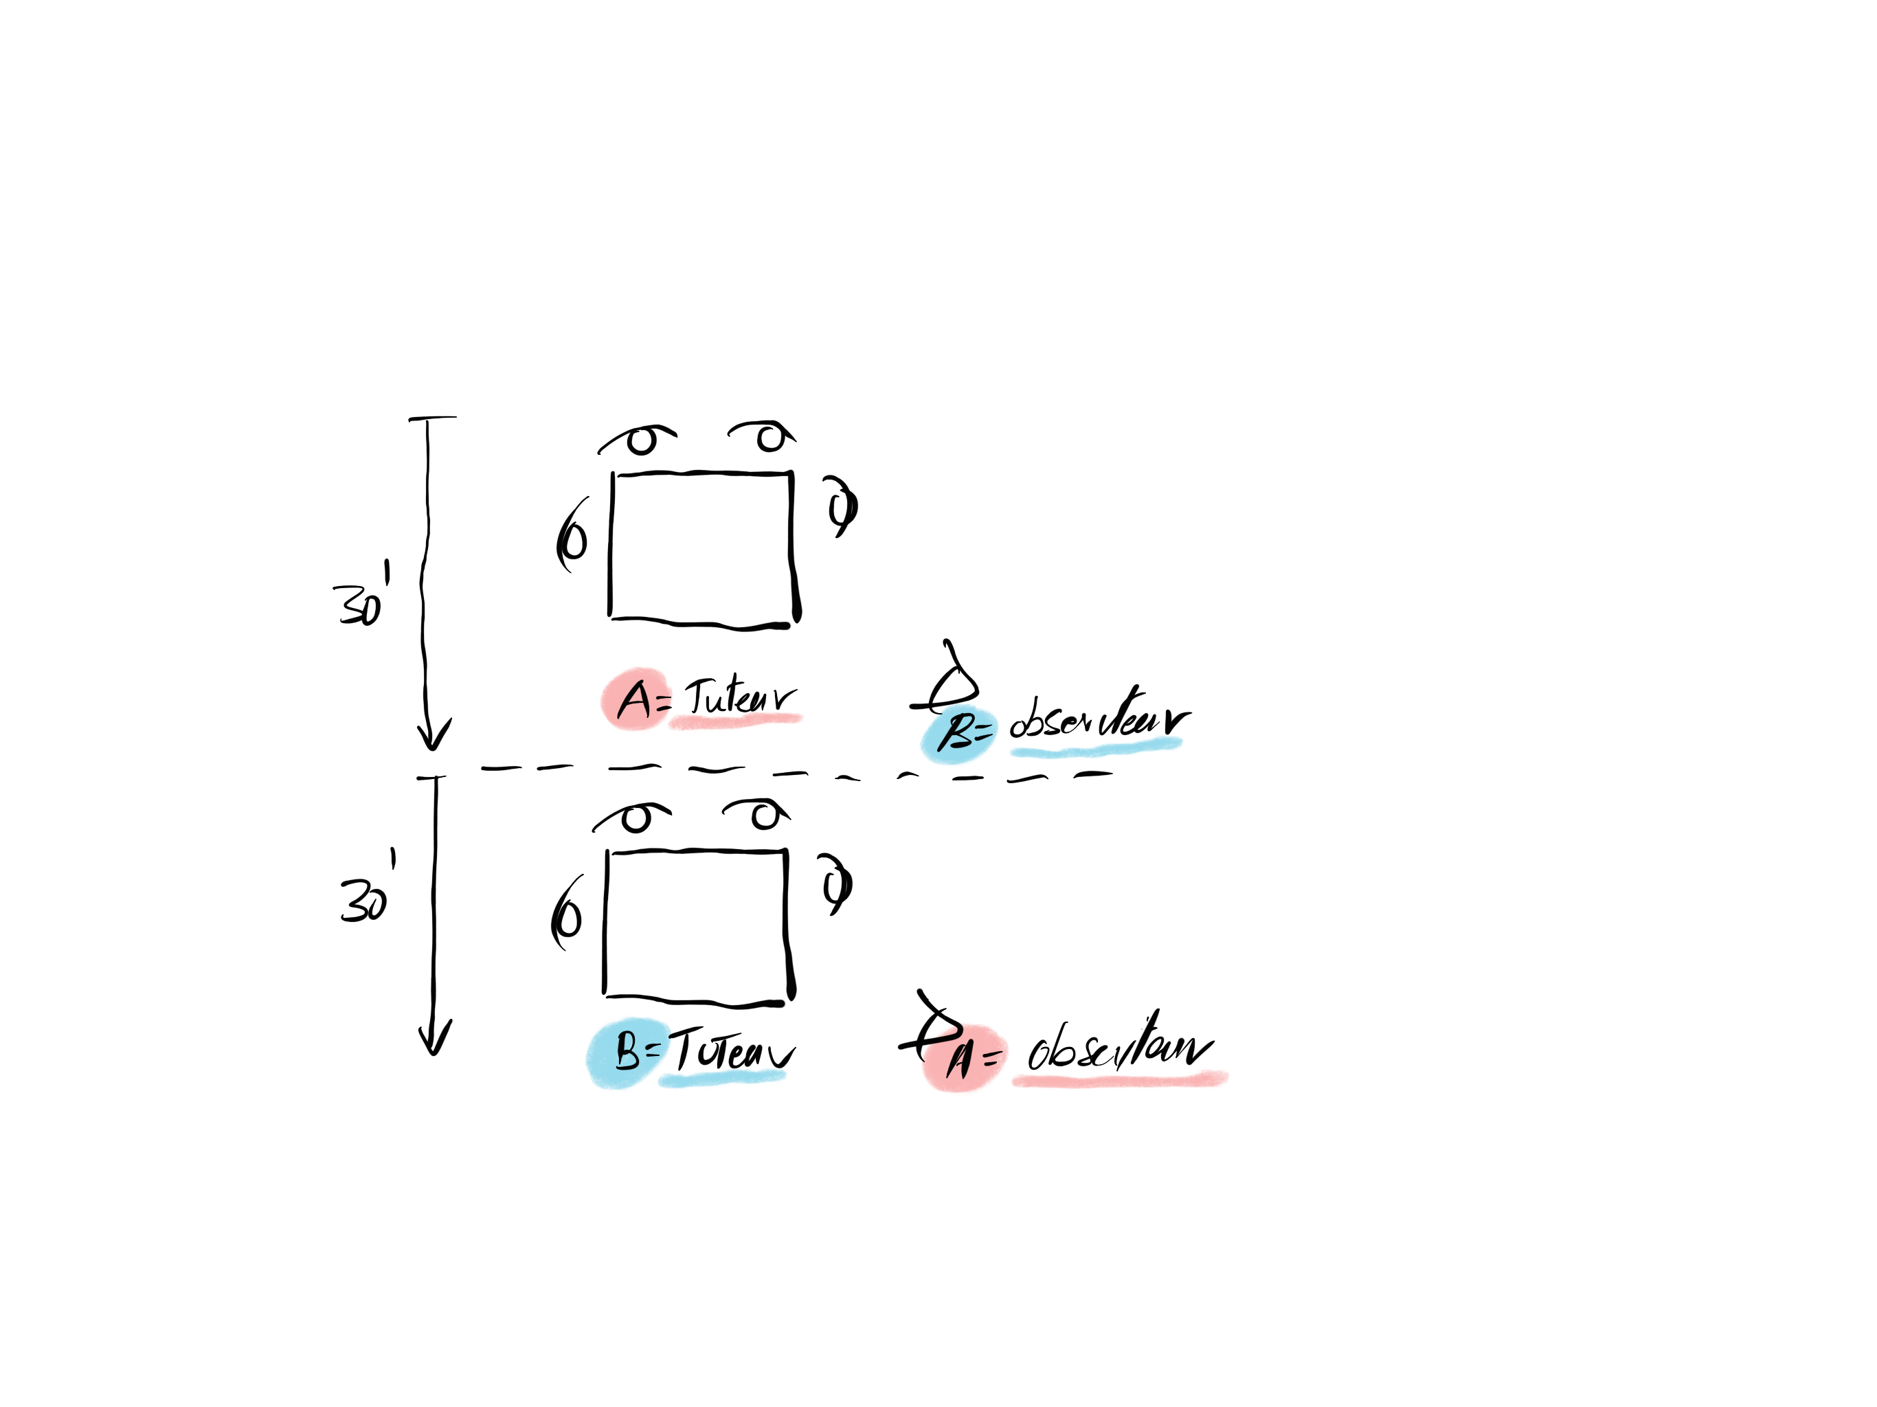
Le Hambourger
- Groupe de 4 à 6 participants + 2 tuteurs (2X30min)

Slide 13
Consignes pour les observateurs
Pendant les 30 minutes :
  Ne pas intervenir
  Prendre note des interventions du tuteur et des participants en relation avec la situation-problème
  Prendre note des documents que les étudiants et le tuteur utilisent et éventuellement de ce qu’il manque
  Préparer une synthèse à chaud de quelques observations et questions

Slide 14
Bilan
Observateurs :
  …
Tuteurs :
  ….
Participants :
  …

Slide 15
Que font les apprenants ?
Aller | Autonome | Retour

Slide 16
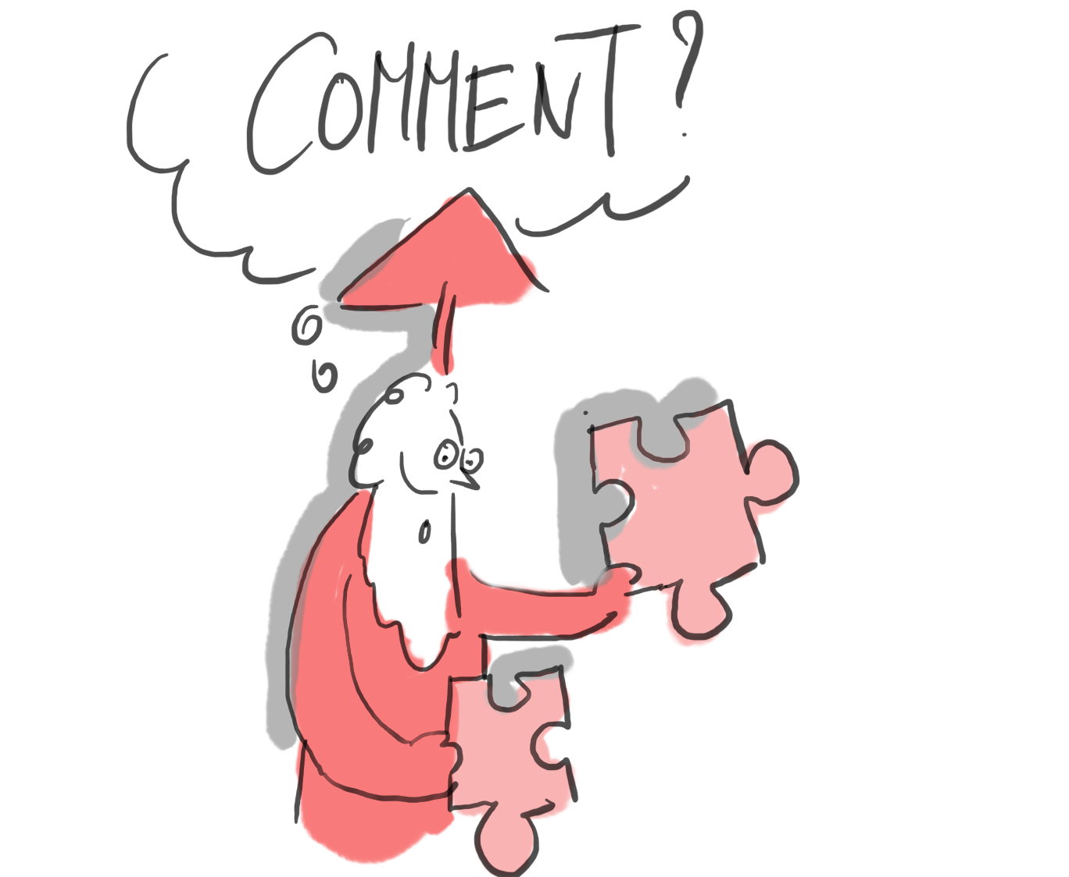
Dispositif
tuteur: 26-27 juin
maximum 5 sujets

Slide 17
L’agenda
lundi 13 mai : C’est quoi une bonne situation problème ?
AM : Le hamburger - Séance aller – Travail autonome
PM : Le hamburger - Séance retour
Bilan : retour des observateurs, identification des incontournables et caractéristique d’une bonne situation
Mardi 14 : Conception d’APP
AM : Acquis d’Apprentissage par votre APP
PM : Conception de votre APP
Première expérimentation
Mercredi 15 : Conception d’APP et évaluation des acquis
AM : Conception (suite)
PM : Evaluation des acquis
Bilan
Consignes pour 24 juin 2024
      bilan
Notes:
Il ne suffit pas décrire une telle expérience: il faut la vivre (cfr décrire un morceau musical, un mets délicieux)

Slide 18
Caractéristiques d’une bonne situation problème (prosit)
…

Slide 19
Apprentissage en profondeur
Approche en surface |  | Approche en profondeur
Reproduire et mémoriser les informations, Découvrir les attentes des enseignant·es |  | Rechercher le sens de l'activité proposée et faire le lien avec ses aspirations
Mémoriser de manière segmentée et juxtaposée sans chercher à faire des liens et à établir la structure ; |  | Tenter d'établir des liens entre les concepts abordés, les connaissances antérieures et des expériences personnelles ;
Mémoriser pour réussir. Eviter l'échec est la source de motivation. |  | Poser un regard critique sur ce qui est abordé.

Slide 20
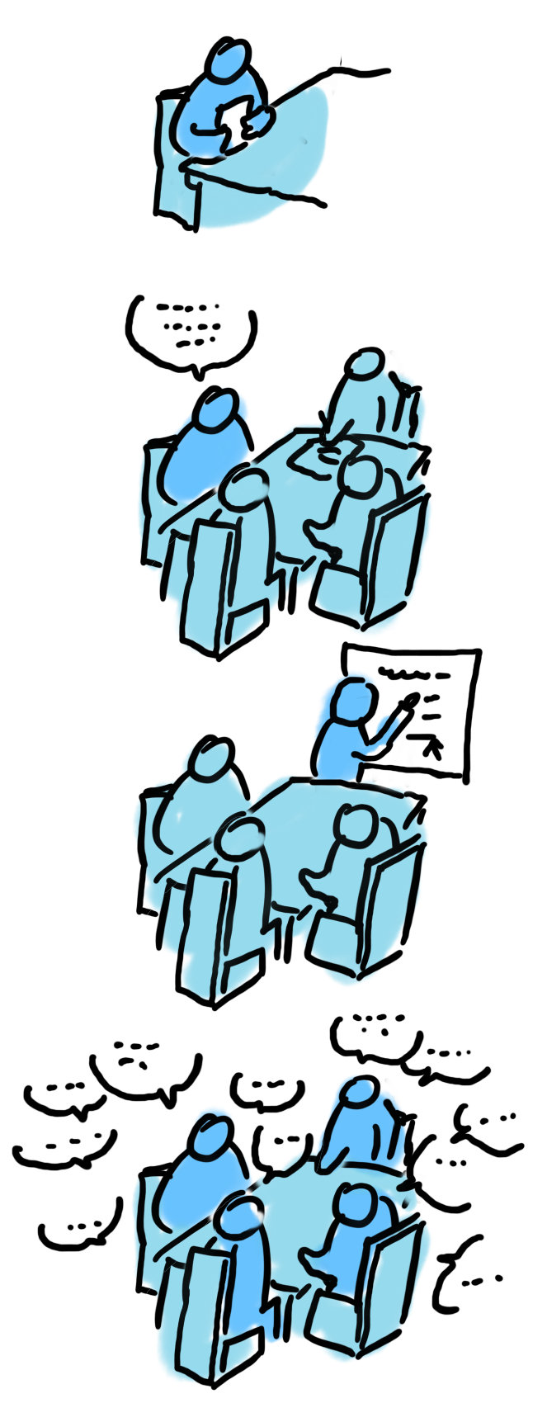
4 niveaux d’activation cognitive
Le modèle ICAP (Chi et Wylie, 2014)
Passif : recevoir
  Acquisition et rappel de nouvelles connaissances isolées
P
L’étudiant écoute passivement les autres
Actif : sélectionner
  Enrichissement des schémas cognitifs existants et application des connaissances dans des contextes connus
L’étudiant
écoute et prend des notes
A
Constructif : générer
  Transformation des schémas existants. Transfert des connaissances à un nouveau contexte
L’étudiant réalise une synthèse au tableau
C
Interactif : collaborer
  Création de nouvelles connaissances et invention de nouvelles idées dépassant la matière enseignée
I
L’étudiant débat avec les autres sur ce qu’il a compris

Slide 21

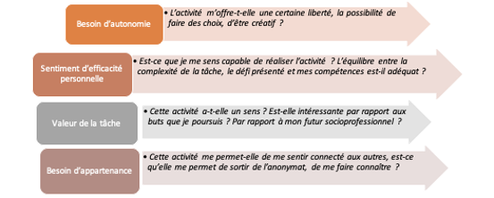
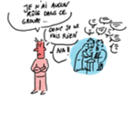
La motivation
" La motivation est un état dynamique qui a ses origines dans les perceptions qu’un étudiant a de lui-même et de son environnement et qui l’incite à choisir une activité, à s’y engager et à persévérer dans son accomplissement afin d’atteindre un but » (Viau, 2009).
Adapté de Bandura, 1997; Deci et Ryan, 2002 et Viau, 2009​

Slide 22
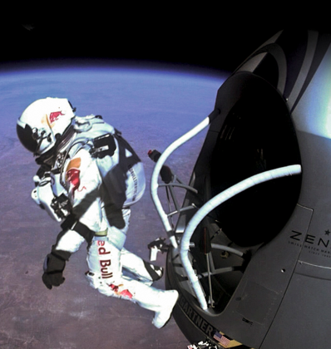
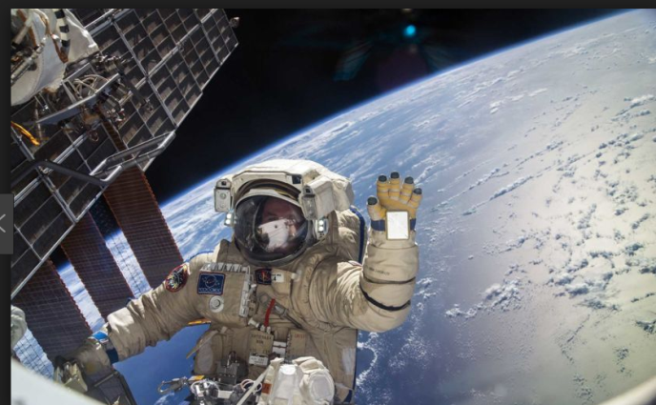
La contextualisation
L’objectif d’apprentissage est toujours « situé »
donner du sens
améliorer la qualité de l’apprentissage
Exemple : Regardez la vidéo, elle présente deux cas :
a) Thomas Pesquet travaille à l’extérieur de la station spatiale internationnale,
b) le 14 octobre 2012 Félix Baumgartner sort de sa capsule et tombe.
Exploitez votre livre de physique (Young and Freedman 2008) pour répondre aux questions suivantes.
Pourquoi Félix tombe-t-il vers la terre alors que Thomas Pesquet reste à proximité de la navette ?

Slide 23
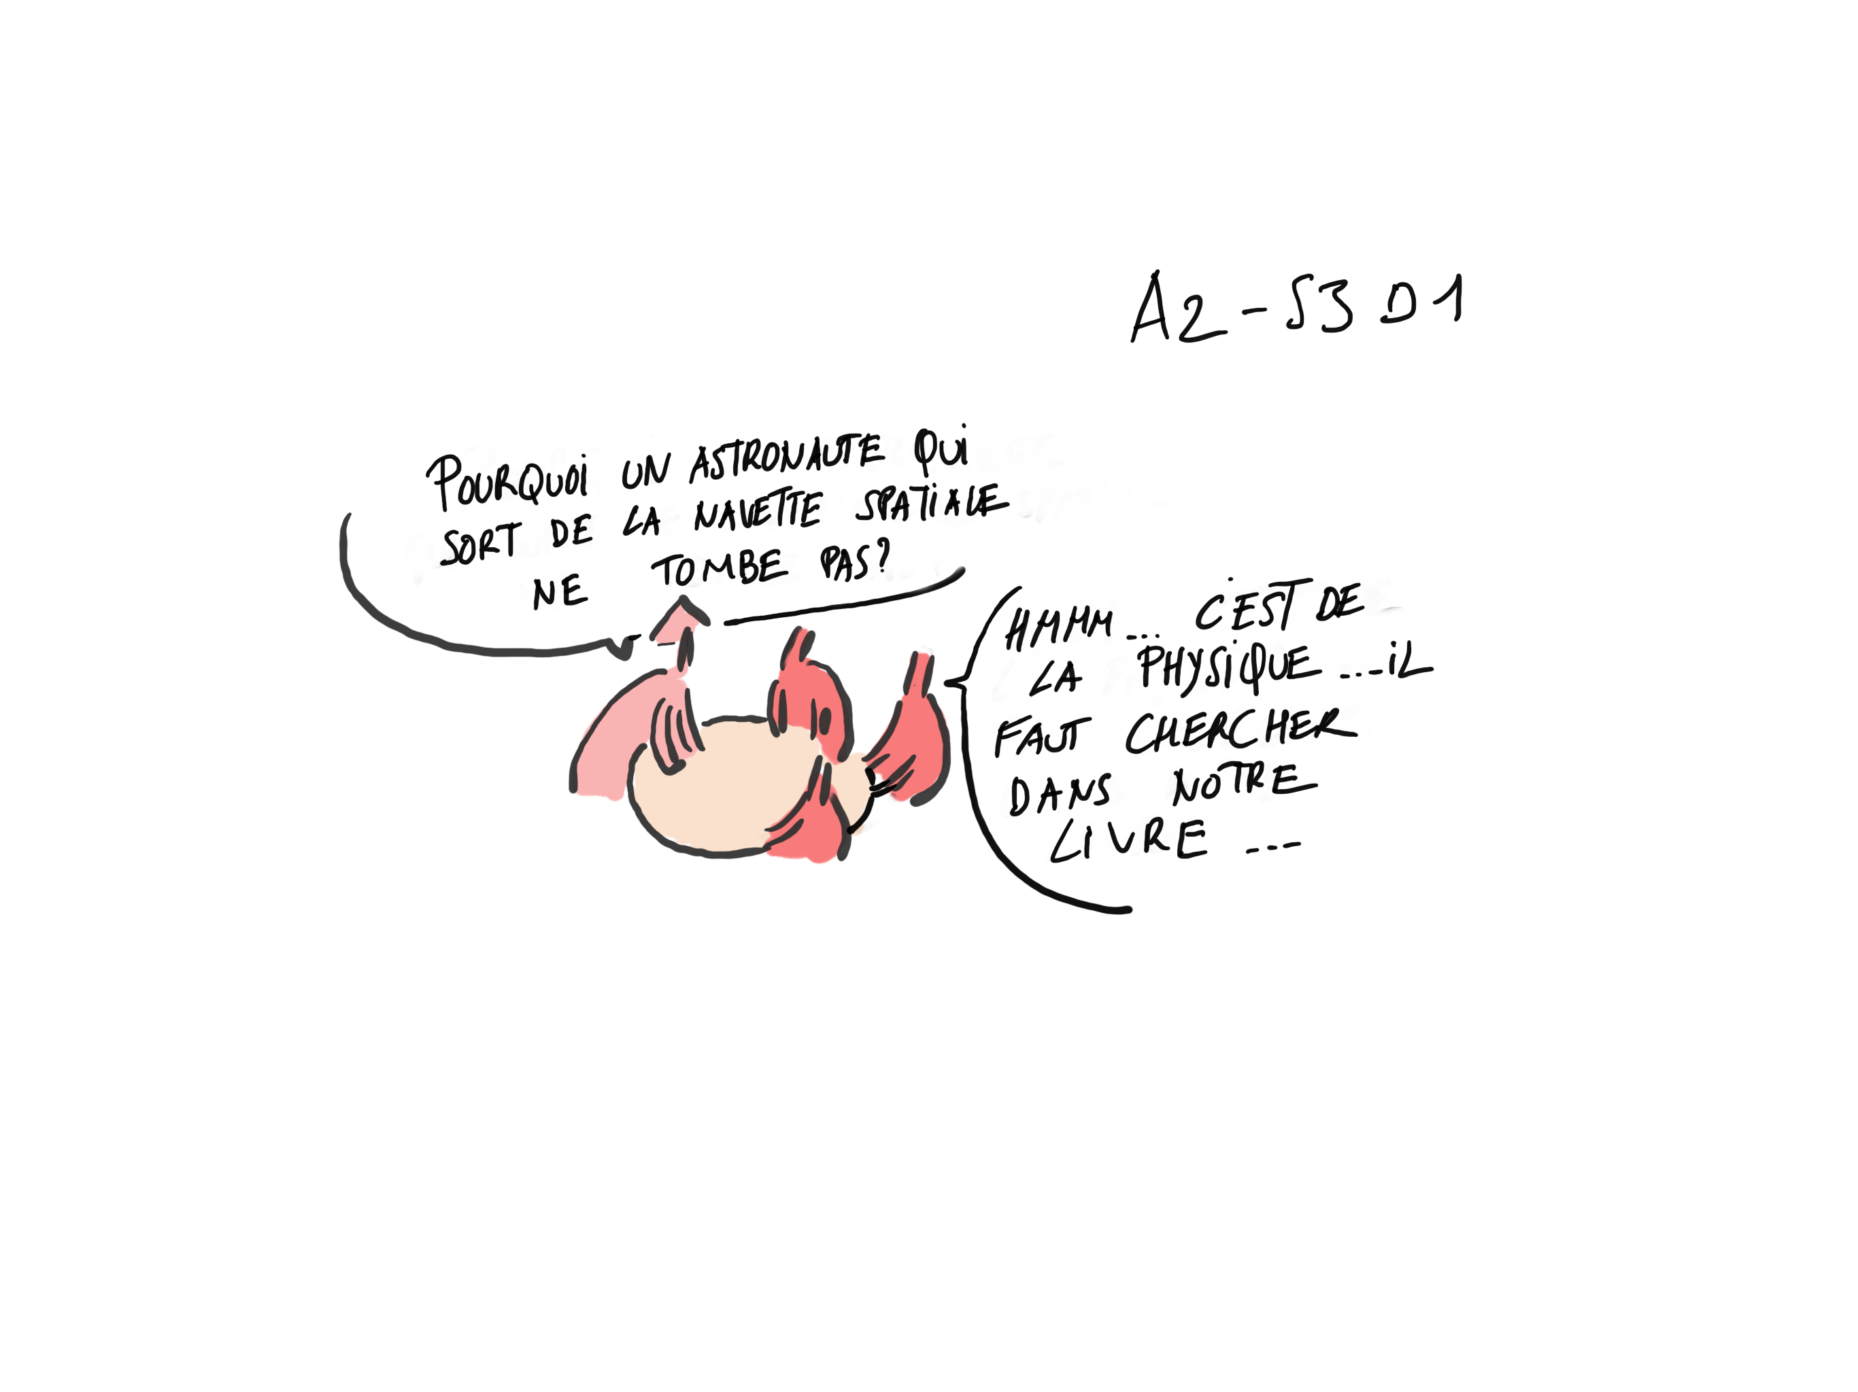
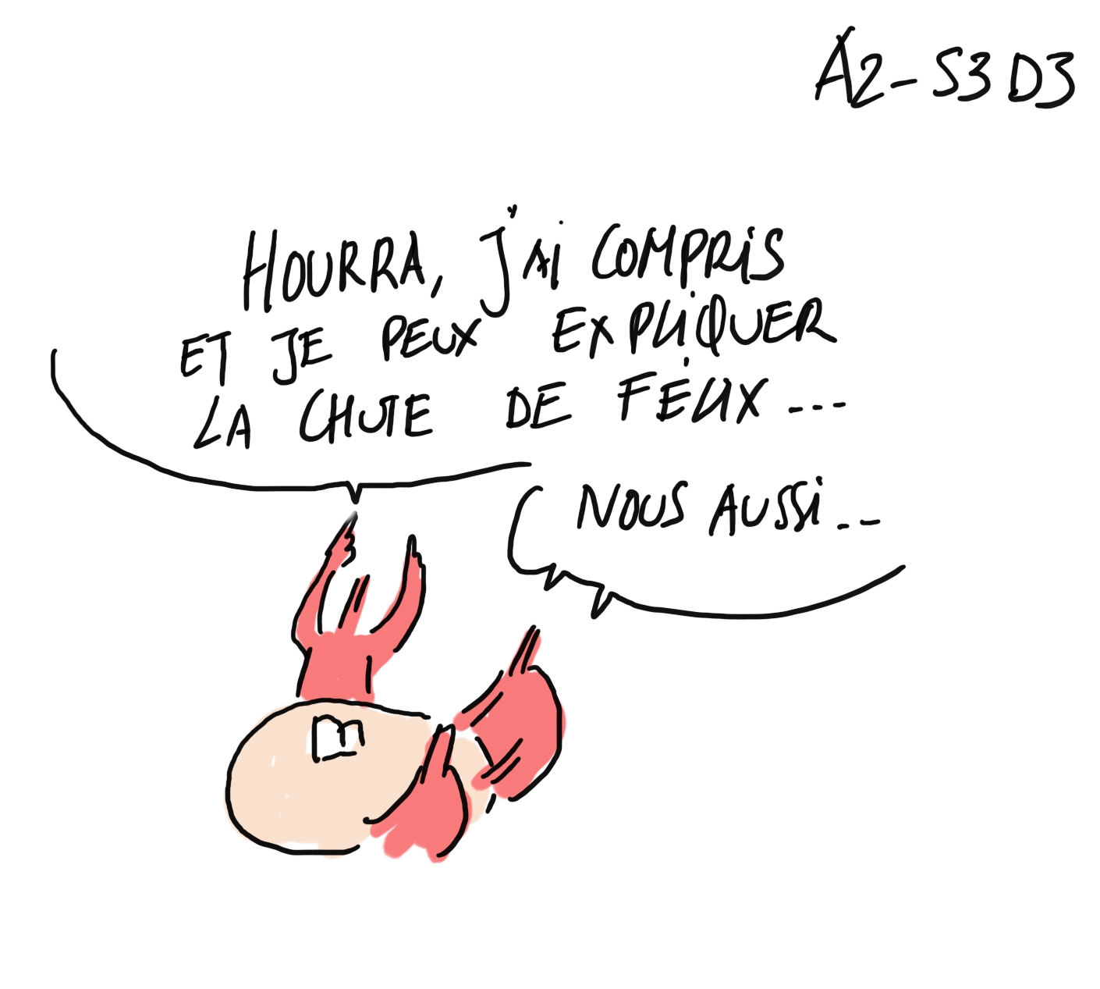
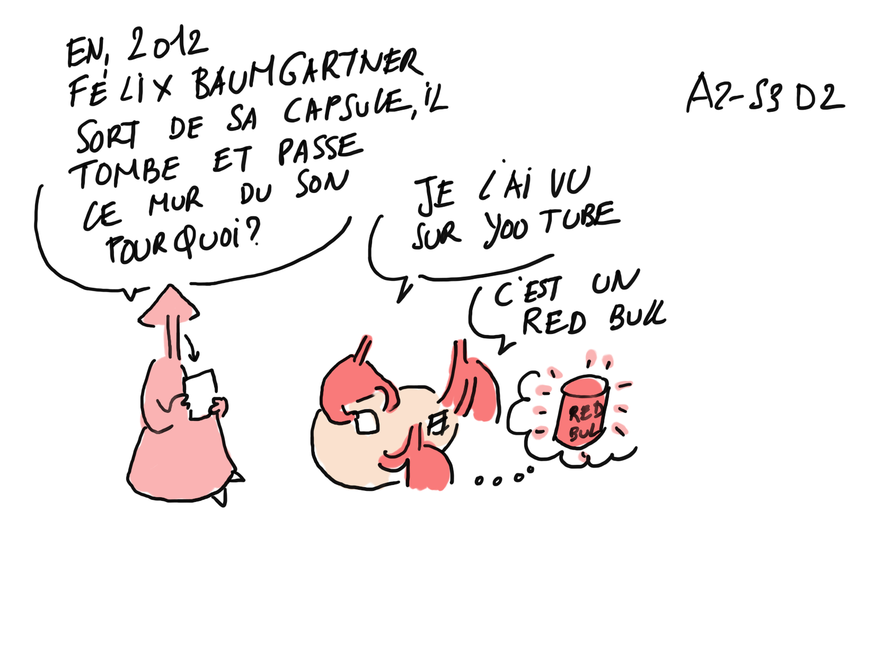
Séquence CDR
Contextualisation
Décontextualisation
Recontextualisation

Slide 24
Critères pour un bonne situation-problème (PROSIT)
Intérêt, sens, accroche (pourquoi), variation dans les types, complexité simple (accessible par tous, vocabulaire): Le scénario par lequel elle est présentée est rédigé de manière à éveiller la curiosité de la personne à former (l’apprenant).
défi, challenge : Elle ne mène pas à une solution immédiate : elle est suffisamment ouverte, complexe ou controversée pour faire difficulté.
divergence, mixité de point de vue : Elle favorise la collaboration de tous les membres du groupe
contexte métier (ou pas), actualité (ou pas) : Elle est issue du monde réel ou fait état d’une situation susceptible de se présenter dans la pratique
alignement avec les acquis d’apprentissage, intégration (viser plusieurs AA): Elle présente, aux yeux de la personne à former, une plus-value en termes d’apprentissage
au bon niveau, gradation : Elle doit être à la portée des personnes à former : elle leur permet de réactiver des connaissances antérieures
ouverte : Elle laisse de l’autonomie aux personnes à former; elle leur donne l’occasion d’exercer un contrôle sur la tâche

Slide 25
Que doit contenir le livret du tuteur ?
…

Slide 26
Que dois contenir le livret tuteur ?
attendus possible de chaque étape et finaux (essentiel et secondaire)
liste d’activités (visite, démonstration, …)
matériel de démonstration, mockup,
liste de lecture
temps indicatif pour chaque étape (y compris temps individuel)
questions d’aiguillage spécifique à chaque prosit
mauvaises directions/pistes
évaluation des acquis de chaque personne à former (QCM, cas pratique, …) > à discuter
évaluation du savoir être (ou pas)

Slide 27
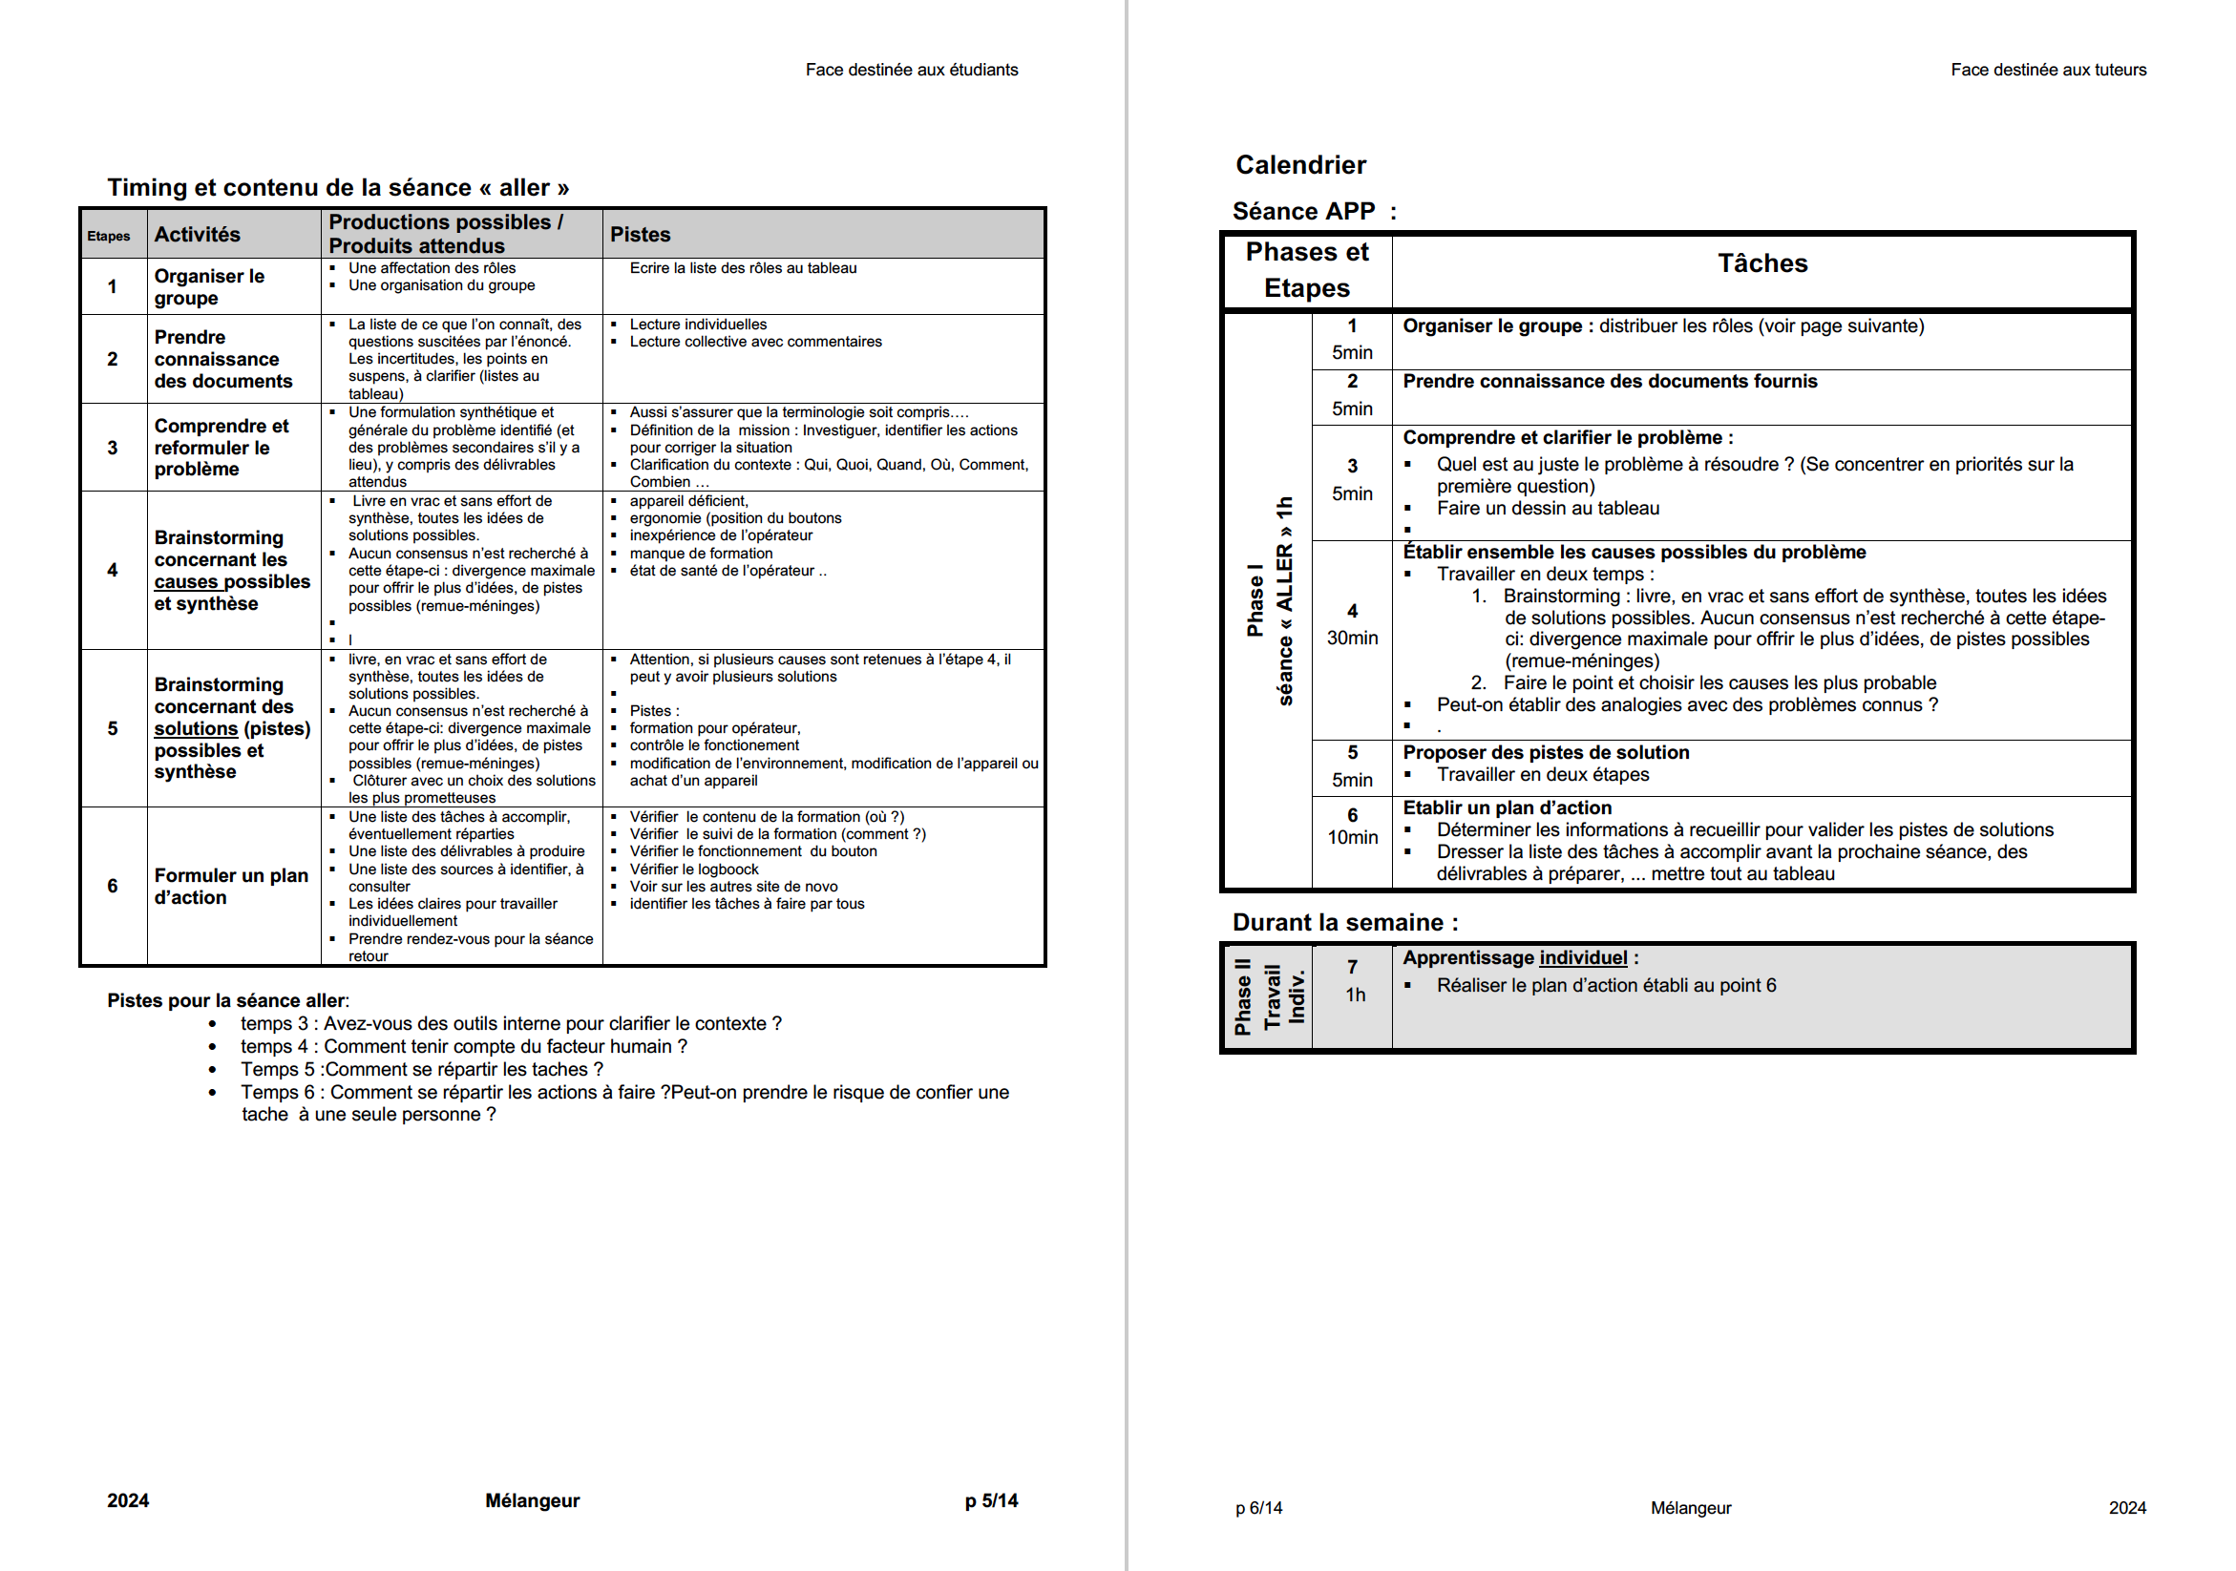
tuteur
personne en formation

Slide 28
Comment écrire une situtation-problème (Prosit)?
Définir la cible : les AAv
Identifier le AAv
Trouver un scénario accrocheur
Définir les mots clés
Trouver un titre
Canevas : contexte, pistes, actions-mission (ou pas), ouvert, qui susciter le débat, support (lettre, article, vidéo, conversation, mémo, dessin, photo-romant, BD, audio), détail, réaliste, chaque mots/phrase à une importance, …)
Ecrire le livret tuteur

Slide 29
Rédaction d’une situation-problème
Par groupe thématique (max 5 groupes)
Tout dispositif doit viser un apprentissage dans un programme et doit être aligné…

Slide 30
« Alignement constructif »
Concept introduit par R.W. Tyler (1949)
et remis au goût du jour par J. Biggs (1999):
Activités d’apprentissage
Procédés
d’évaluation des acquis
Acquis
d’apprentissage visés
(AAV)
Objectifs
d’apprentissage
conçues pour atteindre les AAV
conçus pour
mesurer l’atteinte des AAV
Les AAV sont au centre
de tout raisonnement au sujet de tout
dispositif de formation
Notes:
AAV: dénomination utilisée dans l’Espace Européen de l’Enseignement Supérieur (→ Bologne, LMD, ECTS, …)

Slide 31
Alignement pédagogique
Acquis
d’apprentissage visés
(AAV)
permettent effectivement d’atteindre les AAV
mesurent le niveau d’atteinte des AAV
Activités d’apprentissage
préparent à
l’évaluation des acquis
Procédés
d’évaluation des acquis

Slide 32
Quelques avantages de l’alignement pédagogique
favorise l’attribution de sens aux études
constitue un contrat de confiance entre étudiants et enseignants
identifie clairement les objectifs et les liens entre le dispositif et l’évaluation
permet de se concentrer sur l’essentiel et de favoriser ainsi l’activation cognitive et de viser l’apprentissage en profondeur

Slide 33
Alignement AA-activités
Pour chaque objectif d’apprentissage visé, il faudra disposer d’une ou plusieurs activités d’apprentissage
Pour chaque activité d’apprentissage, il faudra pouvoir indiquer quels AA sont visés – et le justifier !
 | AA1 | AA2 | AA3 | AA4
act1 | X |  | XXX
act2 |  | X
act3
act4 | X | X | X
act5 |  | XX | X
Notes:
Pas d’activités « inutiles » !

Slide 34
Alignement AA-évaluations
Pour chaque dispositif/procédé d’évaluation, il faut pouvoir indiquer quels AA il vise – et le justifier !
Pour chaque AA, il faut disposer d’un ou plusieurs dispositifs/procédés d’évaluation
 | AA1 | AA2 | AA3 | AA4
eval1 | X
eval2 | X | X
eval3 | X
eval4
eval5 | X | X |  | X
Notes:
Pas d’évaluations « inutiles »!

Slide 35
Alignement activités-évaluations
Pour chaque évaluation, il faudra disposer d’une ou plusieurs activités d’apprentissage
 | eval1 | eval2 | eval3 | eval4
act1 | X |  |  | XXX
act2 |  |  | X
act3 |  |  |  | X
act4 | X |  | X
act5

Slide 36

Acquis d’Apprentissage visé

Slide 37
Définition
Un acquis d’apprentissage visé – AAV (intended learning outcome) est une affirmation qui décrit ce qu’un apprenant sera en mesure de « faire » à l’issue (d’une partie) d’un parcours d’apprentissage
centré sur l’apprenant, pas sur l’enseignant
permet, e.a., à l’apprenant de s’autoévaluer
Notes:
Il faut faire ressortir l’importance de formuler l’objectif en terme de « chose « évaluable.
37

Slide 38
Exemple
verbes
Verbe
« observable »
A l’issue de la première année du cursus …, chaque étudiant sera capable de produire, par écrit, en moins de 30 minutes, sans aucune aide, un résumé écrit, en français, des principales idées développées dans un article technique (inédit pour lui), rédigé en anglais et se rapportant à une matière du programme.
centré sur l’apprenant, pas sur l’enseignant
permet, e.a., à l’apprenant de s’autoévaluer

Slide 39

Centré sur l’apprenant…
Centré sur l’enseignant | Centré sur l’apprenant
Pendant ce cours, l’étudiant aura eu l’occasion de voir plusieurs manières de représenter un modèle de données pour une base de données, avec leurs avantages et inconvénients respectifs | A l’issue de ce cours, les étudiants seront en mesure de décrire au moins deux manières différentes de représenter un modèle de données pour une base de données, avec leurs avantages et inconvénients respectifs
Notes:
Ce n’est pas parce que le mot « étudiant » figure dans la formulation que l’objectif est centré sur l’étudiant !

Slide 40
Synthèse :
Formulation d’AAV: le canevas
Spécifier le public (sauf si évident)
Spécifier le moment dans l’apprentissage lorsque les objectifs devront être atteints
(à l’issue de…)
Décrire le comportement visé par un verbe d’action centré sur l’étudiant et spécifier/délimiter le contenu (l’étudiant est/sera capable de…)
Décrire les conditions, les situations, les circonstances, le contexte
Indiquer le niveau de performance attendu
Notes:
40

Slide 41
Un acquis d’apprentissage en Java
A la fin des quatre premières semaines du cours Java, les étudiants de 1ère année seront capables de décrire de façon précise les effets externes qui seront produits par l’exécution d’un programme Java de quelques pages qu’ils n’auront jamais vu auparavant.
b
a
e
c
d

Slide 42
Exemple Java: niveau de performance
Décrire de façon précise =
  chaque effet produit est décrit de façon complète, correcte et en utilisant le vocabulaire approprié
  aucun effet produit n’est omis
  si certaines données produisent des effets particuliers, le fait est indiqué
  toutes les conditions anormales ou d’erreur sont décrites

Slide 43
AAV: formulation alternative (1)
Situation: les étudiants reçoivent la description d’un échangeur de chaleur à contre-courant réel (photos, plans, schémas, dimensions, etc.) et disposent d’un ouvrage de référence sur les échangeurs de chaleur.
Acquis d’apprentissage visés: à l’issue de …,
chaque étudiant est capable d’identifier tous les paramètres qui interviennent dans le dimensionnement de l’échangeur et de calculer le point de fonctionnement avec une précision meilleure que 0,5%.
Notes:
Il y a 2 AAV dans la formulation → visés

Slide 44
Synthèse : Verbes à utiliser
Verbes
« observables »
verbes
Voir les taxonomies… et vos intentions
Exemples de verbes d’action:
  définir, nommer, citer, énumérer …
  décrire, résumer, expliquer, interpréter …
  utiliser, résoudre, construire, démontrer, calculer, dériver…
  analyser, distinguer, comparer, choisir…
  concevoir, rédiger, planifier, réaliser, faire un exposé, produire, mettre au point, …
  justifier, défendre, juger, argumenter, critiquer, évaluer …
SMART:
Specific, Measurable, Achievable, Relevant, Timely
Bloom

Slide 45
Synthèse : Verbes à ne pas utiliser
Ne pas utiliser des verbes qui décrivent plus un état qu’une action, pour lesquels il sera difficile/impossible d’imaginer comment vérifier si l’objectif est atteint:
  connaître
  comprendre
  apprendre
  savoir
  percevoir
  maîtriser
  …
Verbes
non
« observables »
verbes

Slide 46
Quel niveau de détail ?
A ce stade-ci, nous visons une formulation
  aussi précise
  aussi complète
  aussi non ambiguë
que possible de chaque AAV que nous rédigeons: chaque AAV fait partie du cahier de charges du dispositif que nous construisons.
Pour préciser chaque AAV, nous n’hésitons pas à l’illustrer par des exemples concrets, par des applications, … (contexte → sens)

Slide 47
AAV : comment filtrer ?
Les listes d’AAV sont souvent très (trop) longues…
  pour le volume horaire disponible
  compte tenu de la capacité d’apprentissage des apprenants
  compte tenu des autres enseignements du programme
Tous les apprenants doivent-ils vraiment atteindre tous les AAV ?
Il faut faire des choix: filtrer

Slide 48
AAV : priorités
UbD
Ce qui vaut la peine d’être connu (sans plus)
Worth being familiar with
Important to know and do
Des connaissances et des aptitudes qu’il est important de maîtriser
“Enduring” understanding
Des connaissances et des aptitudes essentielles et durables: le « cœur »
Deux catégories suffisent !

Slide 49
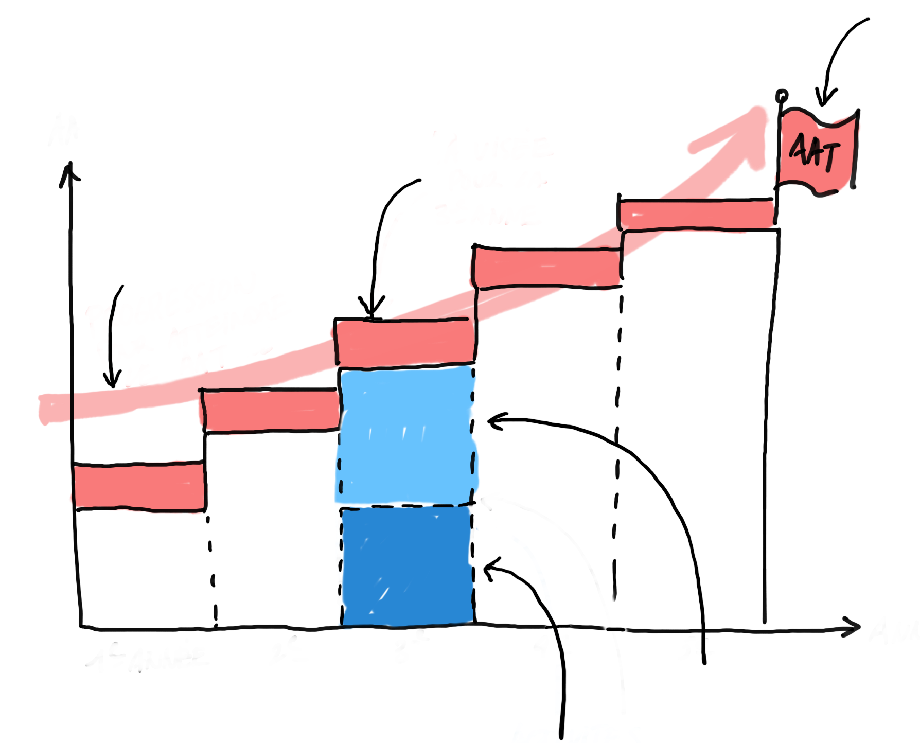
Place de l’APP dans l’UE et dans le programme
Les compétences attendues du programme (AA terminaux)
Objectifs:
définir les AA
Définir la progressivité des AA pour atteindre les AAT
AA Terminal
AA
AA visées la 3ème semestre
Progression dans les AA
Années/Semestre
S1
S3
Type d’activité pédagogique (ex: projet, …)
…

Slide 50
Comment écrire une situtation-problème (Prosit)?
Définir la cible : les AAv
Identifier le AAv
Trouver un scénario accrocheur
Définir les mots clés
Trouver un titre
Canevas : contexte, pistes, actions-mission (ou pas), ouvert, qui susciter le débat, support (lettre, article, vidéo, conversation, mémo, dessin, photo-romant, BD, audio), détail, réaliste, chaque mots/phrase à une importance, …)
Ecrire le livret tuteur

Slide 51
Exercice : la cible de votre APP
maximum 5 sujets
  Justifier la place de votre APP dans
  l’UE et dans le programme ?
  Formuler les AA pour votre APP :
  - Pour l’APP, formulez a minima deux AA (10 min)
  Présentation par groupe
  - Présentez vos AA aux autres groupes pour obtenir un feedback

Slide 52
L’agenda
lundi 13 mai : C’est quoi une bonne situation problème ?
AM : Le hamburger - Séance aller – Travail autonome
PM : Le hamburger - Séance retour
Bilan : retour des observateurs, identification des incontournables et caractéristique d’une bonne situation
Mardi 14 : Conception d’APP
AM : Acquis d’Apprentissage par votre APP
PM : Conception de votre APP
Première expérimentation
Mercredi 15 : Conception d’APP et évaluation des acquis
AM : Conception (suite)
PM : Evaluation des acquis
Bilan
Consignes pour 24 juin 2024
      bilan
Notes:
Il ne suffit pas décrire une telle expérience: il faut la vivre (cfr décrire un morceau musical, un mets délicieux)

Slide 53
Comment écrire une situtation-problème (Prosit)?
Définir la cible : les AAv
Identifier le AAv
Trouver un scénario accrocheur
Définir les mots clés
Trouver un titre
Canevas : contexte, pistes, actions-mission (ou pas), ouvert, qui susciter le débat, support (lettre, article, vidéo, conversation, mémo, dessin, photo-romant, BD, audio), détail, réaliste, chaque mots/phrase à une importance, …)
Ecrire le livret tuteur

Slide 54
Felix Baumgartner et Thomas Pesquet
Regardez les deux vidéos: (a) Thomas Pesquet travaille à l’extérieur de la station spatiale ISS, (b) le 14 octobre 2012 Felix Baumgartner sort de sa capsule et tombe…
Pourquoi Felix tombe-t-il vers la terre alors que Thomas reste à proximité de l’ISS ?
Quelles sont les conditions pour que l’astronaute reste à proximité de l’ISS, tombe vers la terre ou s’éloigne à tout jamais de notre planète ?

Slide 55
Felix Baumgartner et Thomas Pesquet
AAV: Être capable de :
poser clairement un problème simple de gravitation : représentation du problème (y compris dessin des vecteurs, forces, accélérations et vitesses) et prise d’hypothèses
d’expliquer les fondements de la loi de gravitation de Newton pour calculer les forces d’attraction
calculer l’accélération d’un corps pour un mouvement circulaire
calculer l’énergie potentielle et cinétique d’un corps
appliquer les lois de la physique pour déterminer la trajectoire d’un corps soumis à la gravitation universelle : loi de Newton, vitesse de lancement et de libération (échappement) sur base du principe de conservation de l’énergie

Slide 56
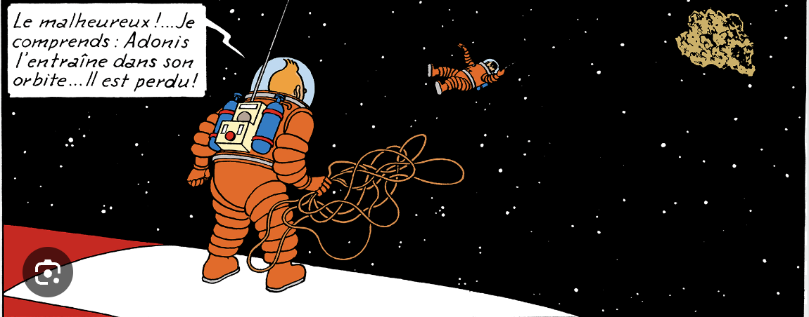
Le Capitaine Haddock et Adonis
Le capitaine Haddock, après avoir bu une bonne rasade de whisky, sort de la fusée et est attiré par l’astéroïde Adonis… Heureusement, Tintin, ce héros, fait manœuvrer habilement la fusée et récupère le capitaine grâce à un lasso… (p 7 à 11, Hergé, 1954)

Slide 57

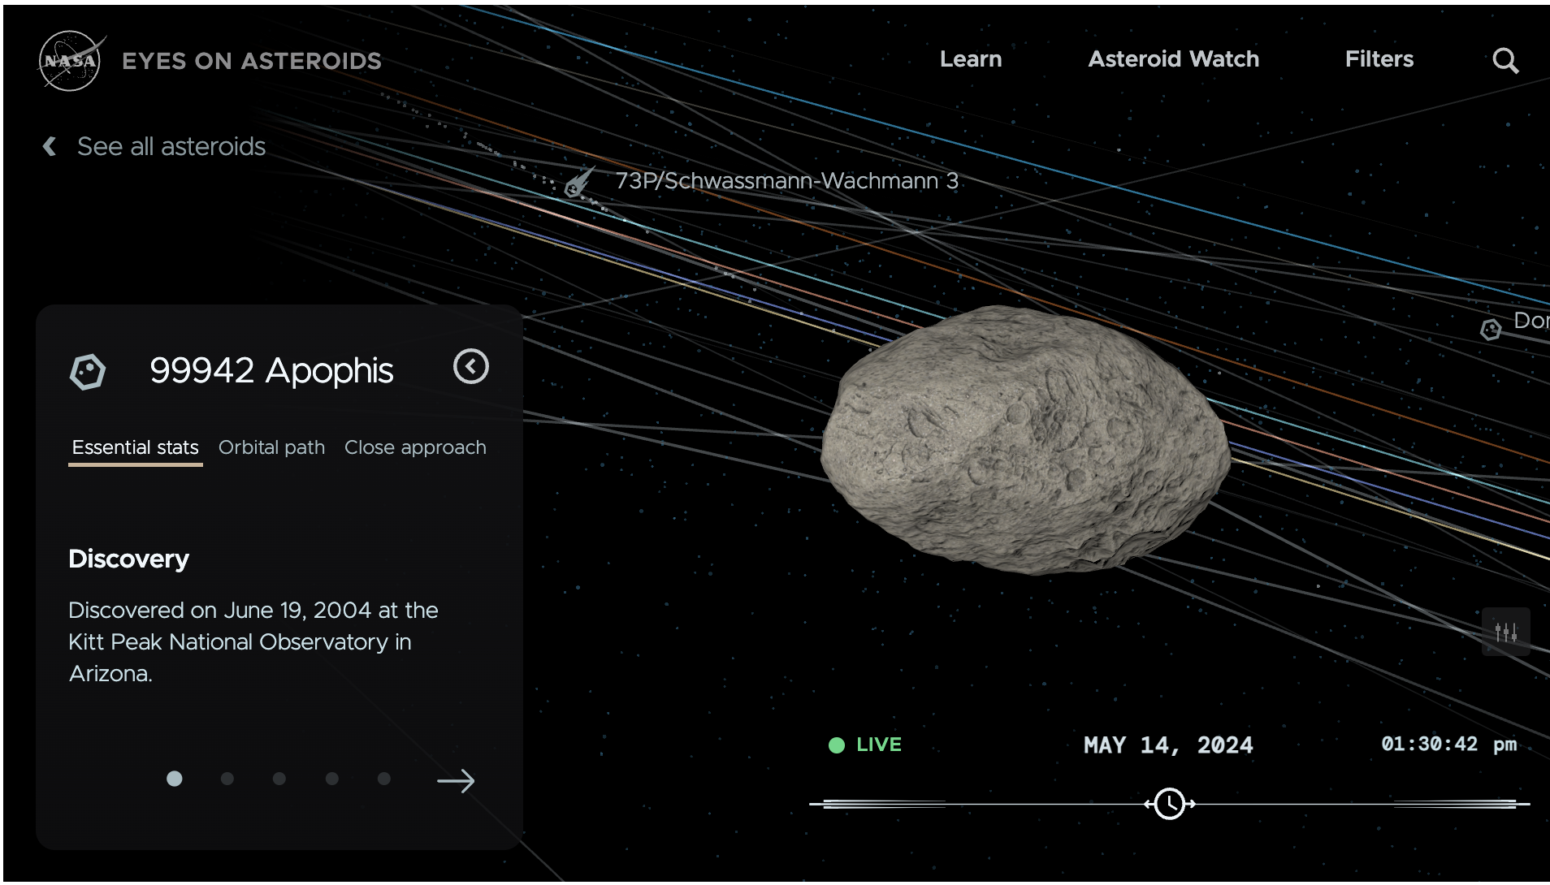
L’astéroïde 2004 MN 4 Apophis
J’imagine que tu as lu dans les journaux les articles alarmants sur l’astéroïde 2004 MN4 Apophis, qui devrait passer suffisamment près de la terre le vendredi 13 (!) avril 2029 pour voir sa trajectoire modifiée, ce qui pourrait l’amener, lors de son passage suivant, en 2036, à percuter la Terre.
L’article «Apophis va-t-il percuter la terre en 2036 ?» que je te donne en annexe résume bien la situation.
Je me demande s’il est possible d’établir de manière précise des conditions sur la trajectoire d’Apophis (à son approche de la Terre) pour que cet astéroïde se satellise ou qu’il vienne s’écraser sur notre planète ?

Slide 58
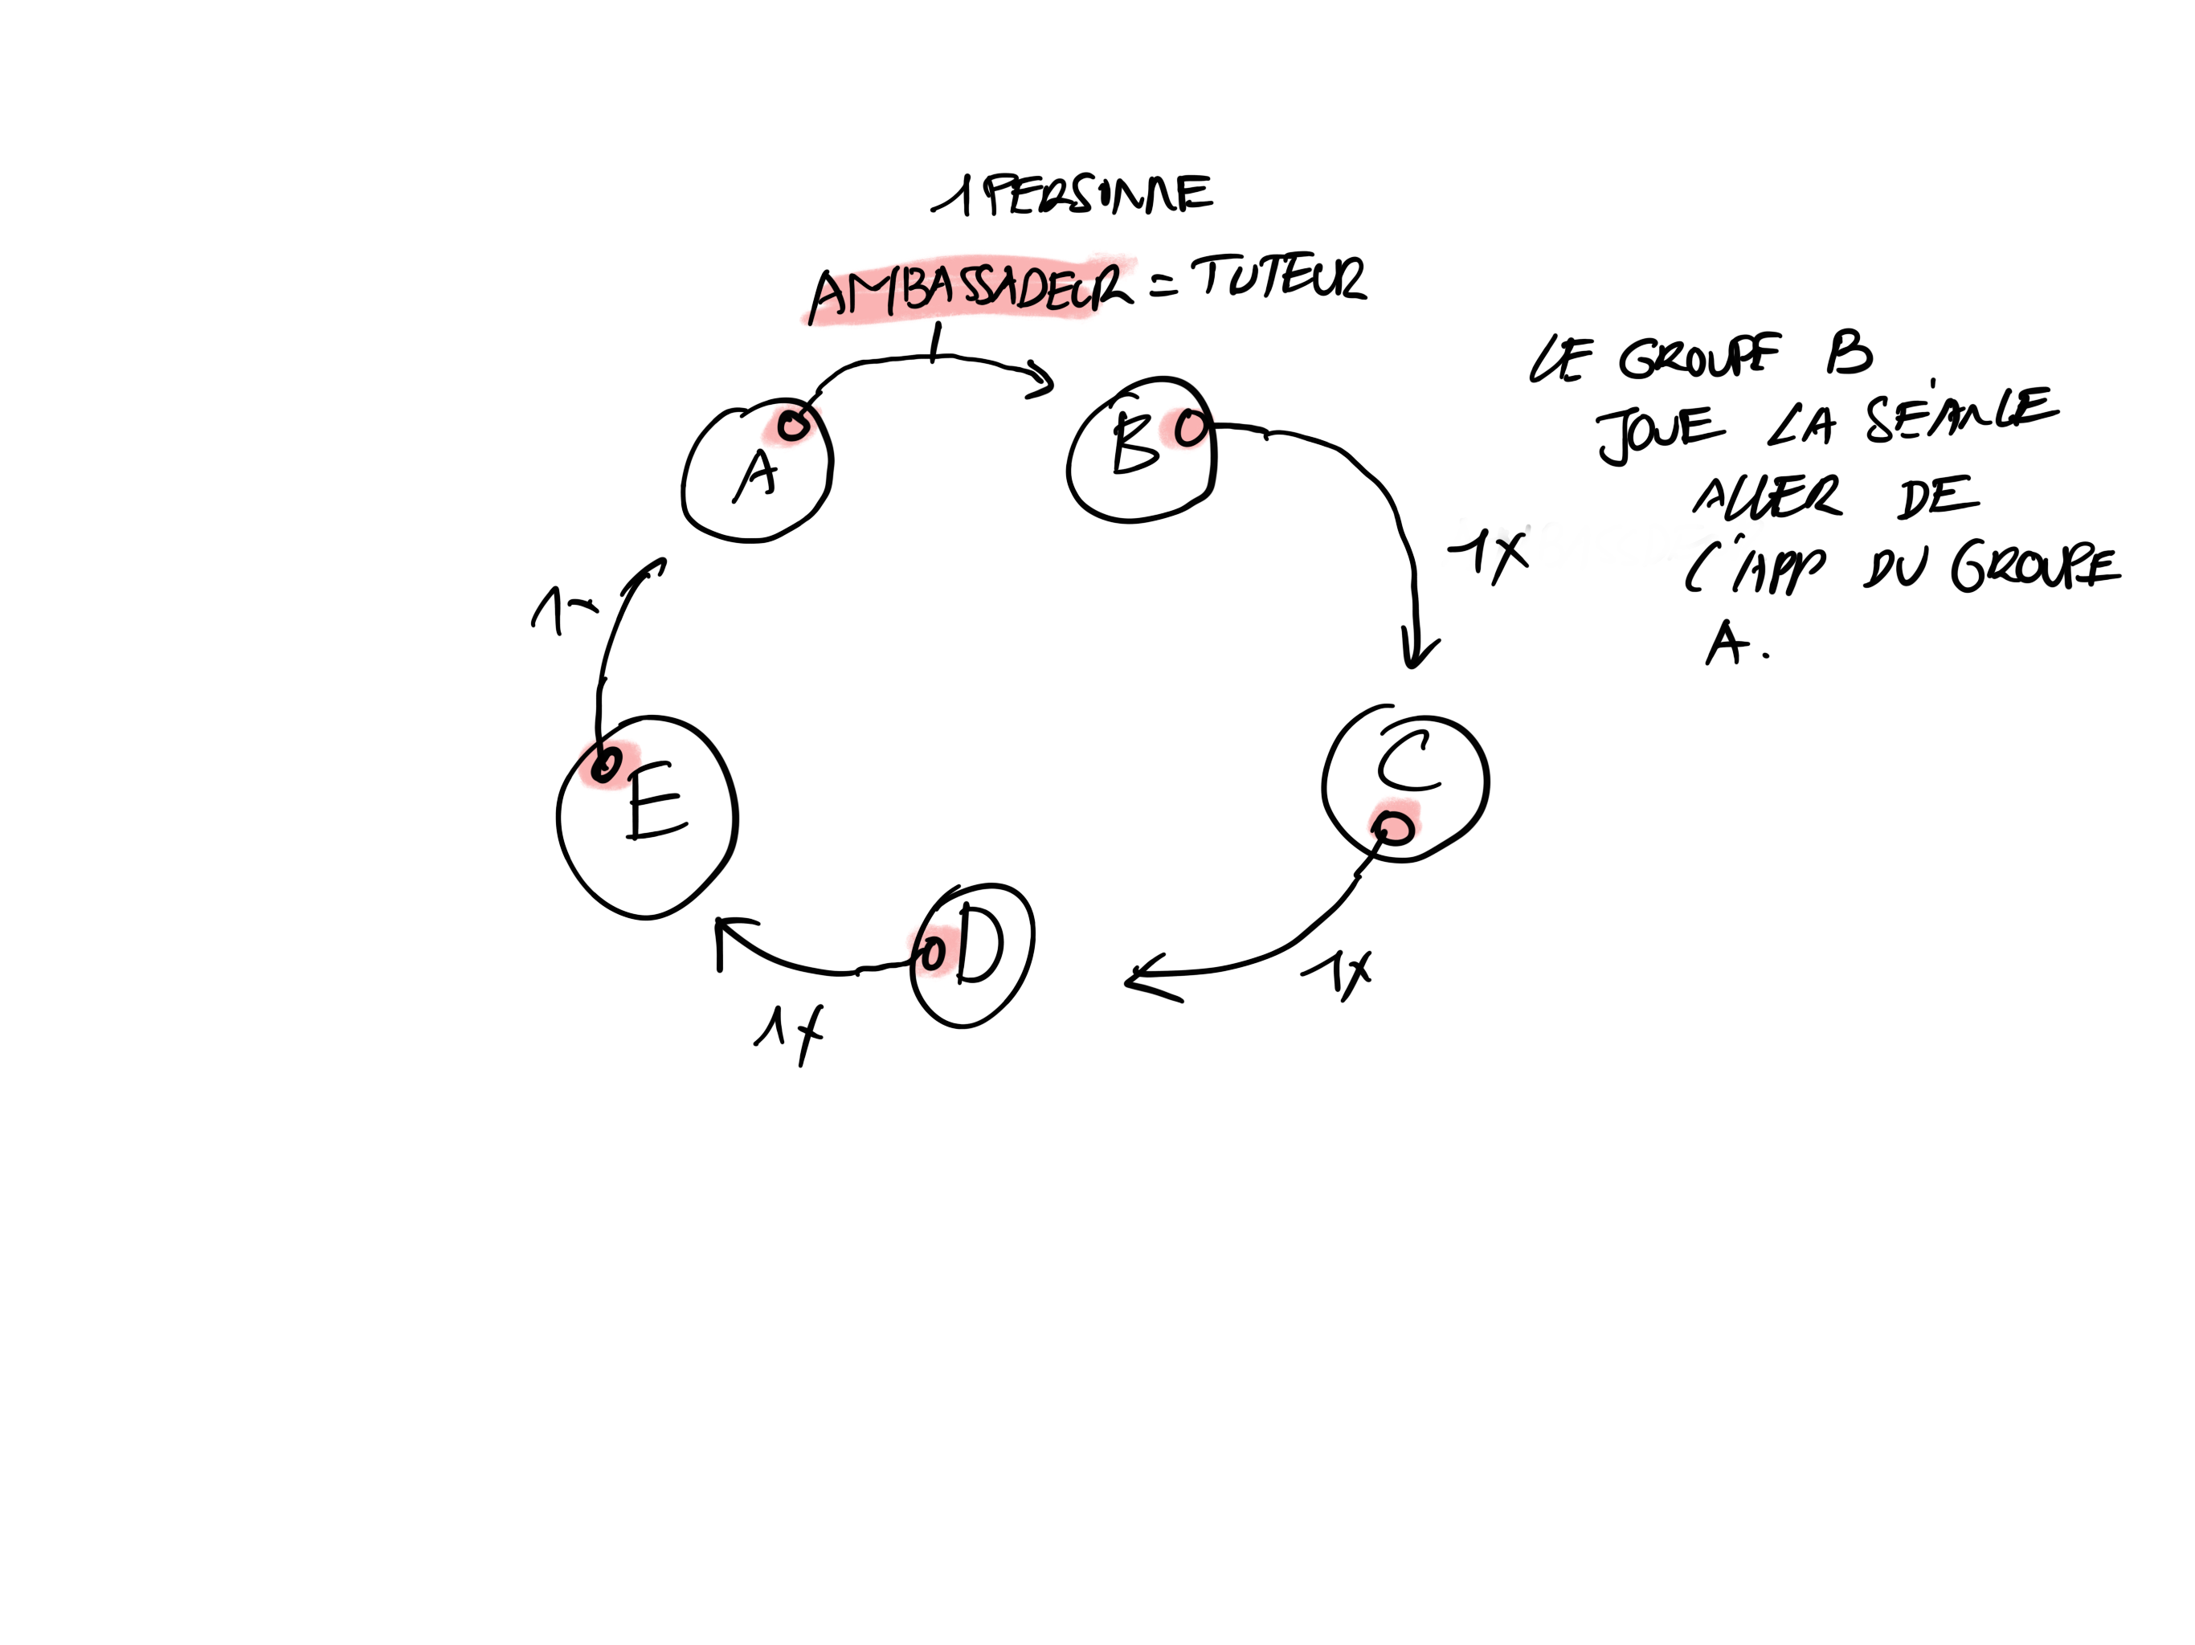
Première expérimentation

Slide 59
Bilan
…

Slide 60
L’agenda
lundi 13 mai : C’est quoi une bonne situation problème ?
AM : Le hamburger - Séance aller – Travail autonome
PM : Le hamburger - Séance retour
Bilan : retour des observateurs, identification des incontournables et caractéristique d’une bonne situation
Mardi 14 : Conception d’APP
AM : Acquis d’Apprentissage par votre APP
PM : Conception de votre APP
Première expérimentation
Mercredi 15 : Conception d’APP et évaluation des acquis
AM : Conception (suite)
PM : Evaluation des acquis
Bilan
Consignes pour 24 juin 2024
      bilan
Notes:
Il ne suffit pas décrire une telle expérience: il faut la vivre (cfr décrire un morceau musical, un mets délicieux)

Slide 61

Evaluation des acquis

Slide 62
Exercice
Tous ensemble, construisez une liste de raisons qui justifient une évaluation
(à quoi sert / peut servir / doit servir une évaluation ?) → « finalités » de l’évaluation
Pensez aux différents points de vue
(enseignant / élève / direction / Société)…
Pensez au monde que vous connaissez et à un monde idéal…
On commence par une réflexion individuelle !
Notes:
Donner des pistes pour la discussion ?
point de vue centré sur les étudiants, les enseignants, l’institution
objectifs évaluables: critères ? indicateurs ?
62

Slide 63
Pourquoi évaluer les acquis ?
Finalités possibles pour l’évaluation :
  fournir une rétroaction
  soutenir l’apprentissage
  donner un signal
  mesurer l’atteinte des objectifs
  classer les groupes, les étudiants
  attribuer des notes aux étudiants
  décider qui a réussi
  évaluer le dispositif lui-même
  …
formatif
normatif
certificatif
régulation
Notes:
Nous nous limiterons ici aux évaluations formatives et certificatives

Slide 64
Formatif ou certificatif ?
Evaluation formative | Evaluation certificative
→ décisions pédagogiques | → décisions administratives
erreur perçue positivement | erreur perçue négativement
avant, pendant et après l’apprentissage | après l’apprentissage
pas toujours instrumentée | toujours instrumentée
interprétation souvent critériée | interprétation souvent normative
implication directe de l’étudiant dans la mise en œuvre des décisions | pas ou peu d’implication de l’étudiant dans la mise en œuvre des décisions
Source: UCLouvain-IPM, 2003

Slide 65
Sur quoi porte le regard des acteurs ou actrices ?
L'autoévaluation, la coévaluation et l'évaluation mutuelle ont intérêt à être intégrées dans le processus d'apprentissage.
Sur quoi porter le regard ?
Production de groupe
Le processus de collaboration
Apprentissage individuel
Degré de satisfaction sur le résultat concret qui résulte du travail collaboratif. Par exemple : un objet, un logiciel, etc. conçu dans le cadre d'un projet.
Questionnement sur l'implication dans le travail en équipe, sur le mode de fonctionnement et le climat de travail.
Questionnement en groupe sur les apprentissages réalisés par chacun·e.
Par exemple : l'étudiant·e A pose une question à l'étudiant·e B sur un concept utilisé dans le travail collaboratif.

Slide 66
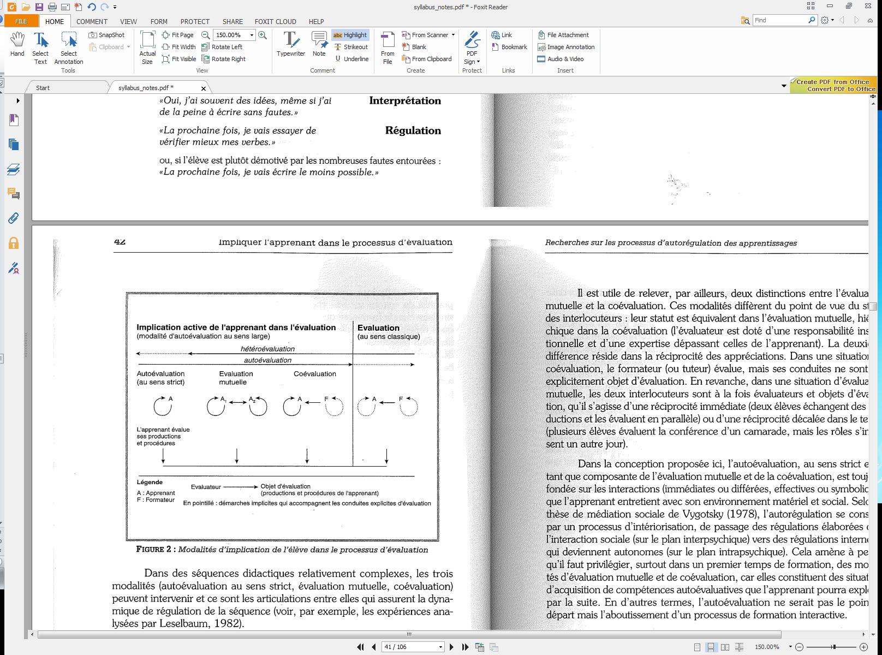
Qui est responsable de l’évaluation ?
Evaluation mutuelle
L'étudiant·e porte un regard réflexif sur ses acquis : une production, un résultat, une démarche. Il identifie des pistes d'amélioration.
L’étudiant·e fournit une autoévaluation. Celle-ci est confrontée et discutée avec l’enseignant·e.
Évaluation réciproque au cours de laquelle chaque étudiant·e prend à la fois le rôle d'évaluateur·rice ou d'évalué.

Slide 67
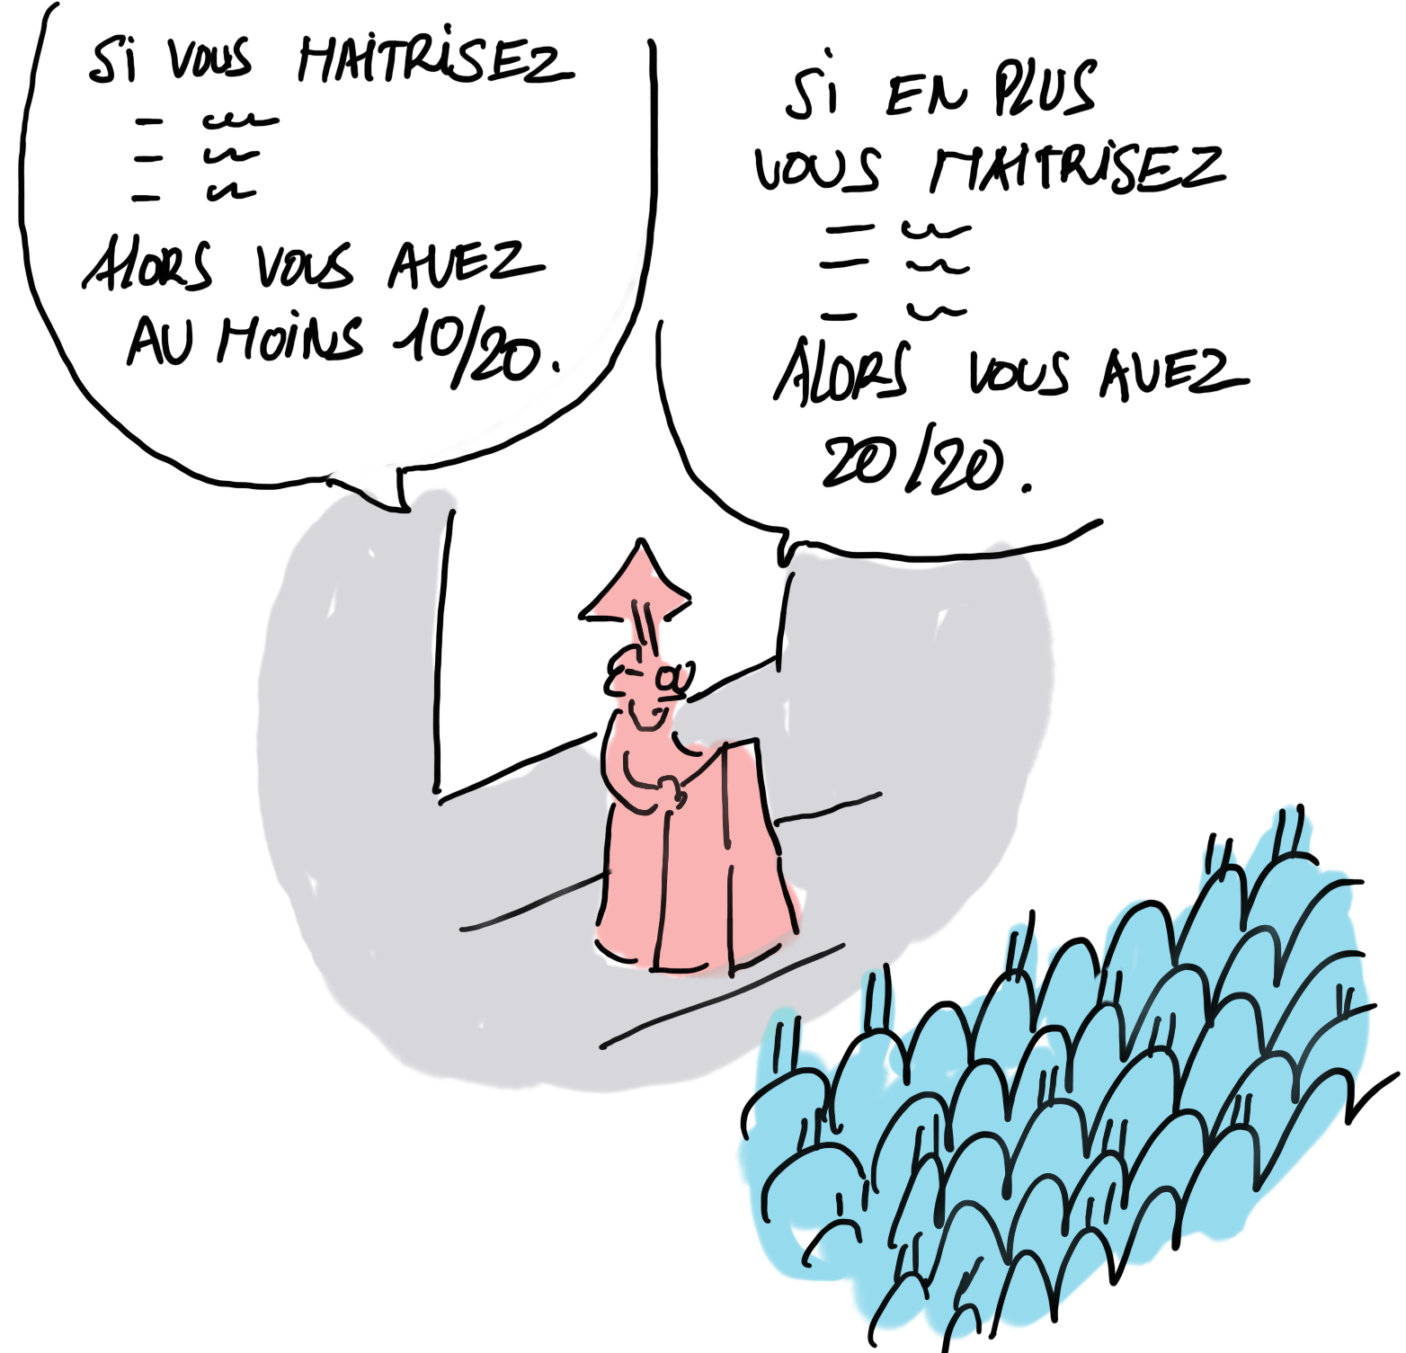
Quels niveaux de maitrise évaluer?
AA incontournables : seuil de maîtrise minimal requis pour réussir l'UE. La maîtrise de ces AA constitue la majeure partie de l'évaluation. Si l'étudiant·e ne maîtrise pas ces acquis, il ne peut réussir cette UE et en être crédité. La note établie devra donc être inférieure à 10/20, seuil de réussite.
AA Incontournables
AA Importants
AA importants : niveau de perfectionnement qui ne doit pas nécessairement être atteint par tous les étudiant·es.
AA utiles
AA utiles : niveau supérieur de perfectionnement. Ils seront atteints par quelques étudiant·es.

Slide 68
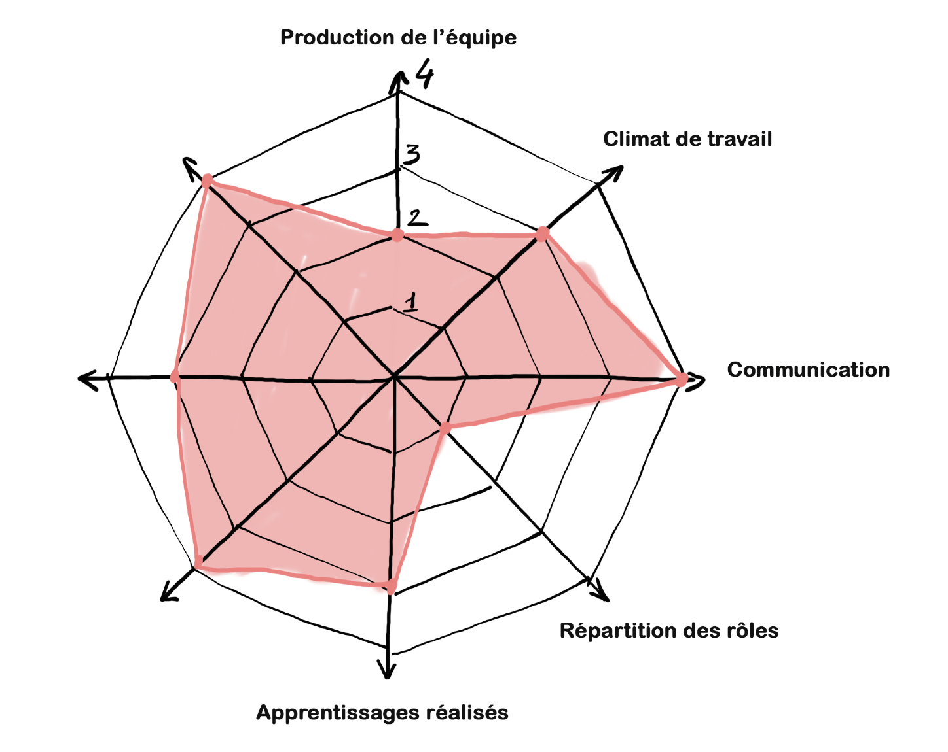
L’auto-évaluation (le radar)

Slide 69
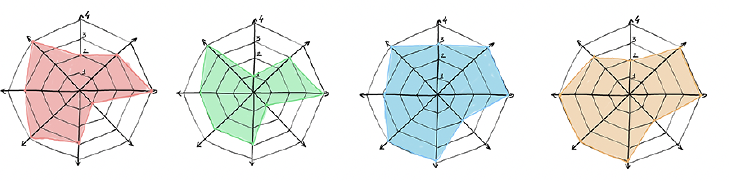
Evaluation par les pairs : coévaluation
Outil utile pour amorcer la métaréflexion dans le groupe

Slide 70
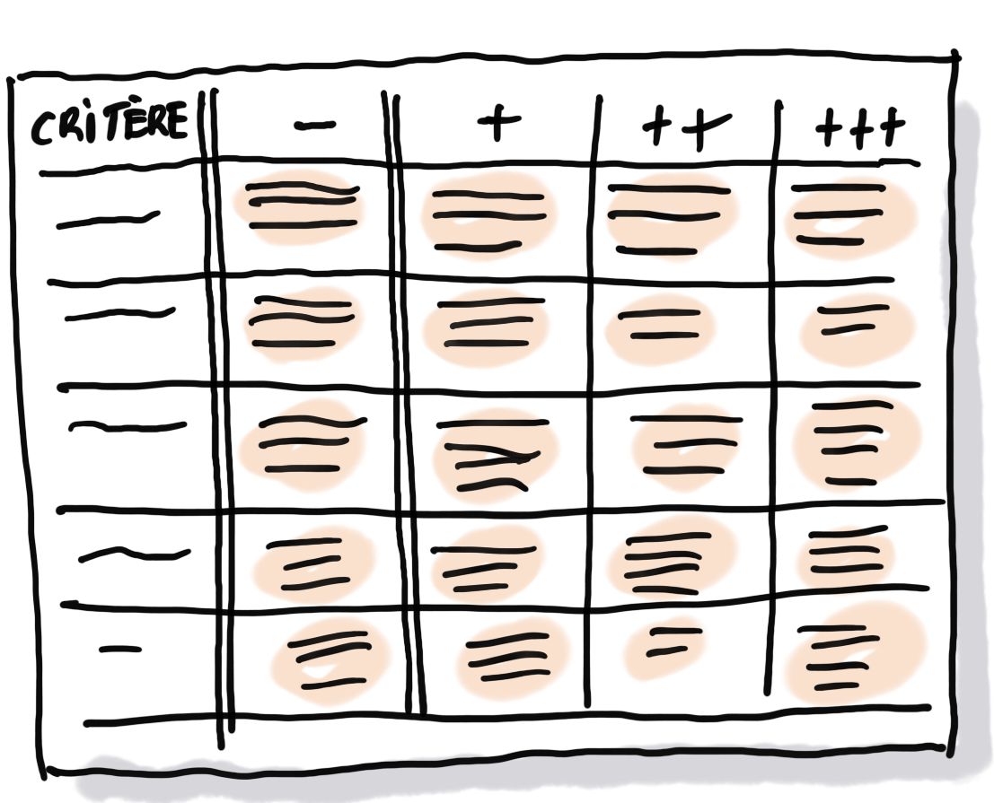
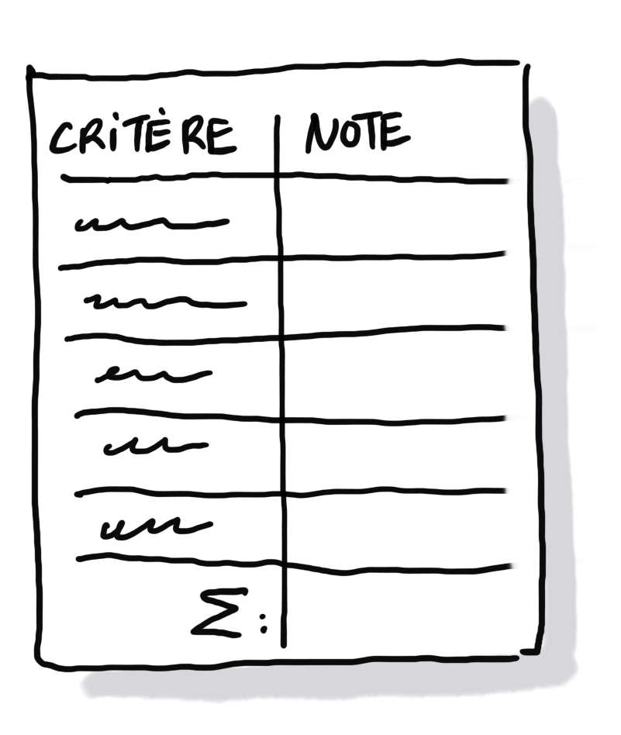
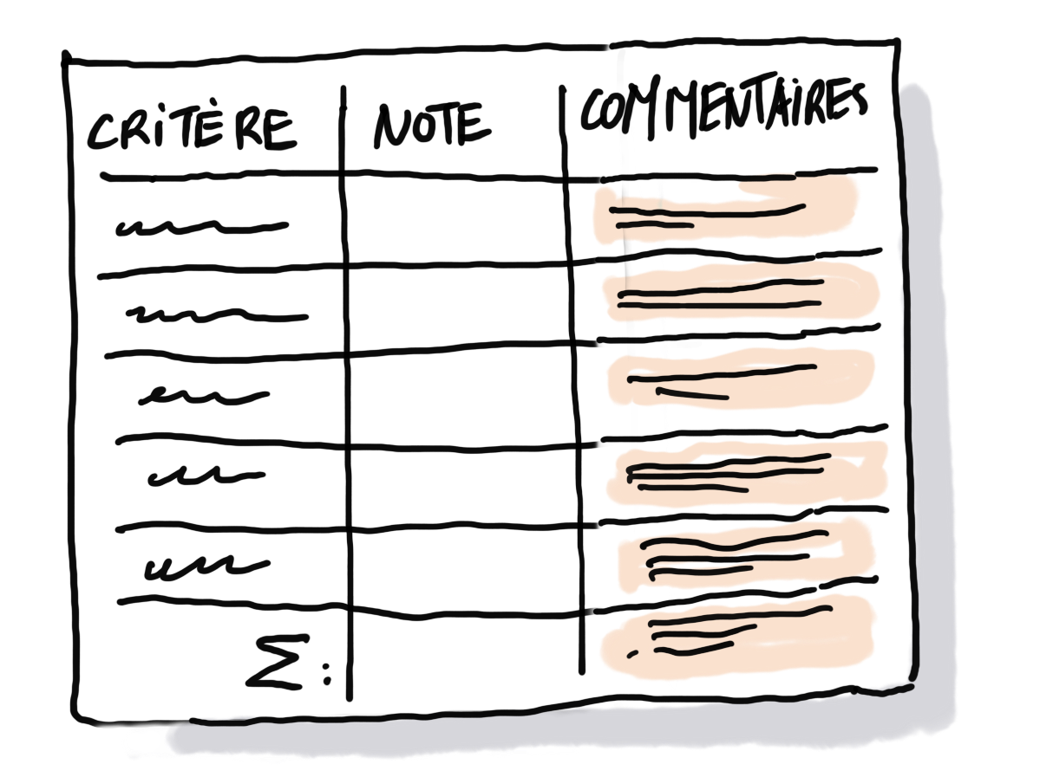
Comment analyser les preuves d’apprentissage recueillies ?
Grille critériée simple avec note attribuée à chaque critère
Grille rubrics avec croisement de critères, d'indicateurs et une échelle de niveaux de maîtrise pour se positionner par rapport aux atendus
Grille critériée et formulation de feedback

Slide 71
Rubrics : critères → indicateurs
La technique des rubrics exige de formuler des indicateurs suffisamment précis et mesurables pour permettre concrètement le travail d’évaluation.
Les critères décrivent des qualités attendues; les indicateurs (les preuves) permettent de mesurer le niveau de satisfaction de ces qualités.
Un petit nombre de niveaux suffit pour exprimer un diagnostic suite à une évaluation !

Slide 72
Rubrics : exemple
Evaluation d’une présentation orale (1)
Critères | Niveaux de qualité
 | Excellent | Satisfaisant | Insuffisant
Organisation | introduction claire et stimulant l’intérêt; l’attention du public est maintenue pendant toute la présentation; les points principaux sont mis en avant | l’introduction présente le sujet et la structure de l’exposé; l’exposé suit la structure annoncée | introduction inexistante ou non pertinente; le fil de l’exposé est difficile à suivre
Contenu | démontre une maîtrise profonde du sujet; complet | couvre le sujet; utilise des sources bibliogr. appropriées; est objectif | ne couvre pas complètement le sujet; manque de sources bibliogr.
D’après D. Mitstifer, Kappa Omicron Nu (2009)

Slide 73
Rubrics : exemple
Evaluation d’une présentation orale (2)
Critères | Niveaux de qualité
 | Excellent | Satisfaisant | Insuffisant
Conclusion | conclusion bien documentée, convaincante | résume les points principaux; en tire des conclusions | conclusion inexistante ou non pertinente; peu de liens avec l’analyse effectuée; ne présente pas les points principaux qui soutiennent la conclusion
Présentation | voix naturelle, bien modulée; projette de la confiance, de l’intérêt, de l’enthousiasme; bonnes postures | tempo correct; pas de maniérismes gênants; facile à comprendre | difficile à entendre et/ou à comprendre; trop rapide ou trop lent; maniérismes qui détournent l’attention

Slide 74
Rubrics : exemple
Evaluation d’une présentation orale (3)
Critères | Niveaux de qualité
 | Excellent | Satisfaisant | Insuffisant
Utilisation des médias | utilise les Powerpoint de manière naturelle, en soutien à la présentation | regarde les Powerpoint pour garder le cap; utilise un nombre adéquat de transparents | s’appuie lourdement sur les Powerpoint et/ou sur des notes; trop de texte sur les transparents; peu de contact visuel avec le public
Réponse aux questions | démontre une maîtrise complète du sujet; explique les réponses apportées | se montre à l’aise pour répondre; répond correctement, mais de façon minimale | démontre peu de maîtrise du sujet; répond de manière peu claire et/ou incomplète

Slide 75
Quelles composantes pour l’évaluation dans votre APP ?
Par APP rédigé, construisez des évaluations formative et certificative
Pensez aux raisons, au temps, aux outils, …

Slide 76
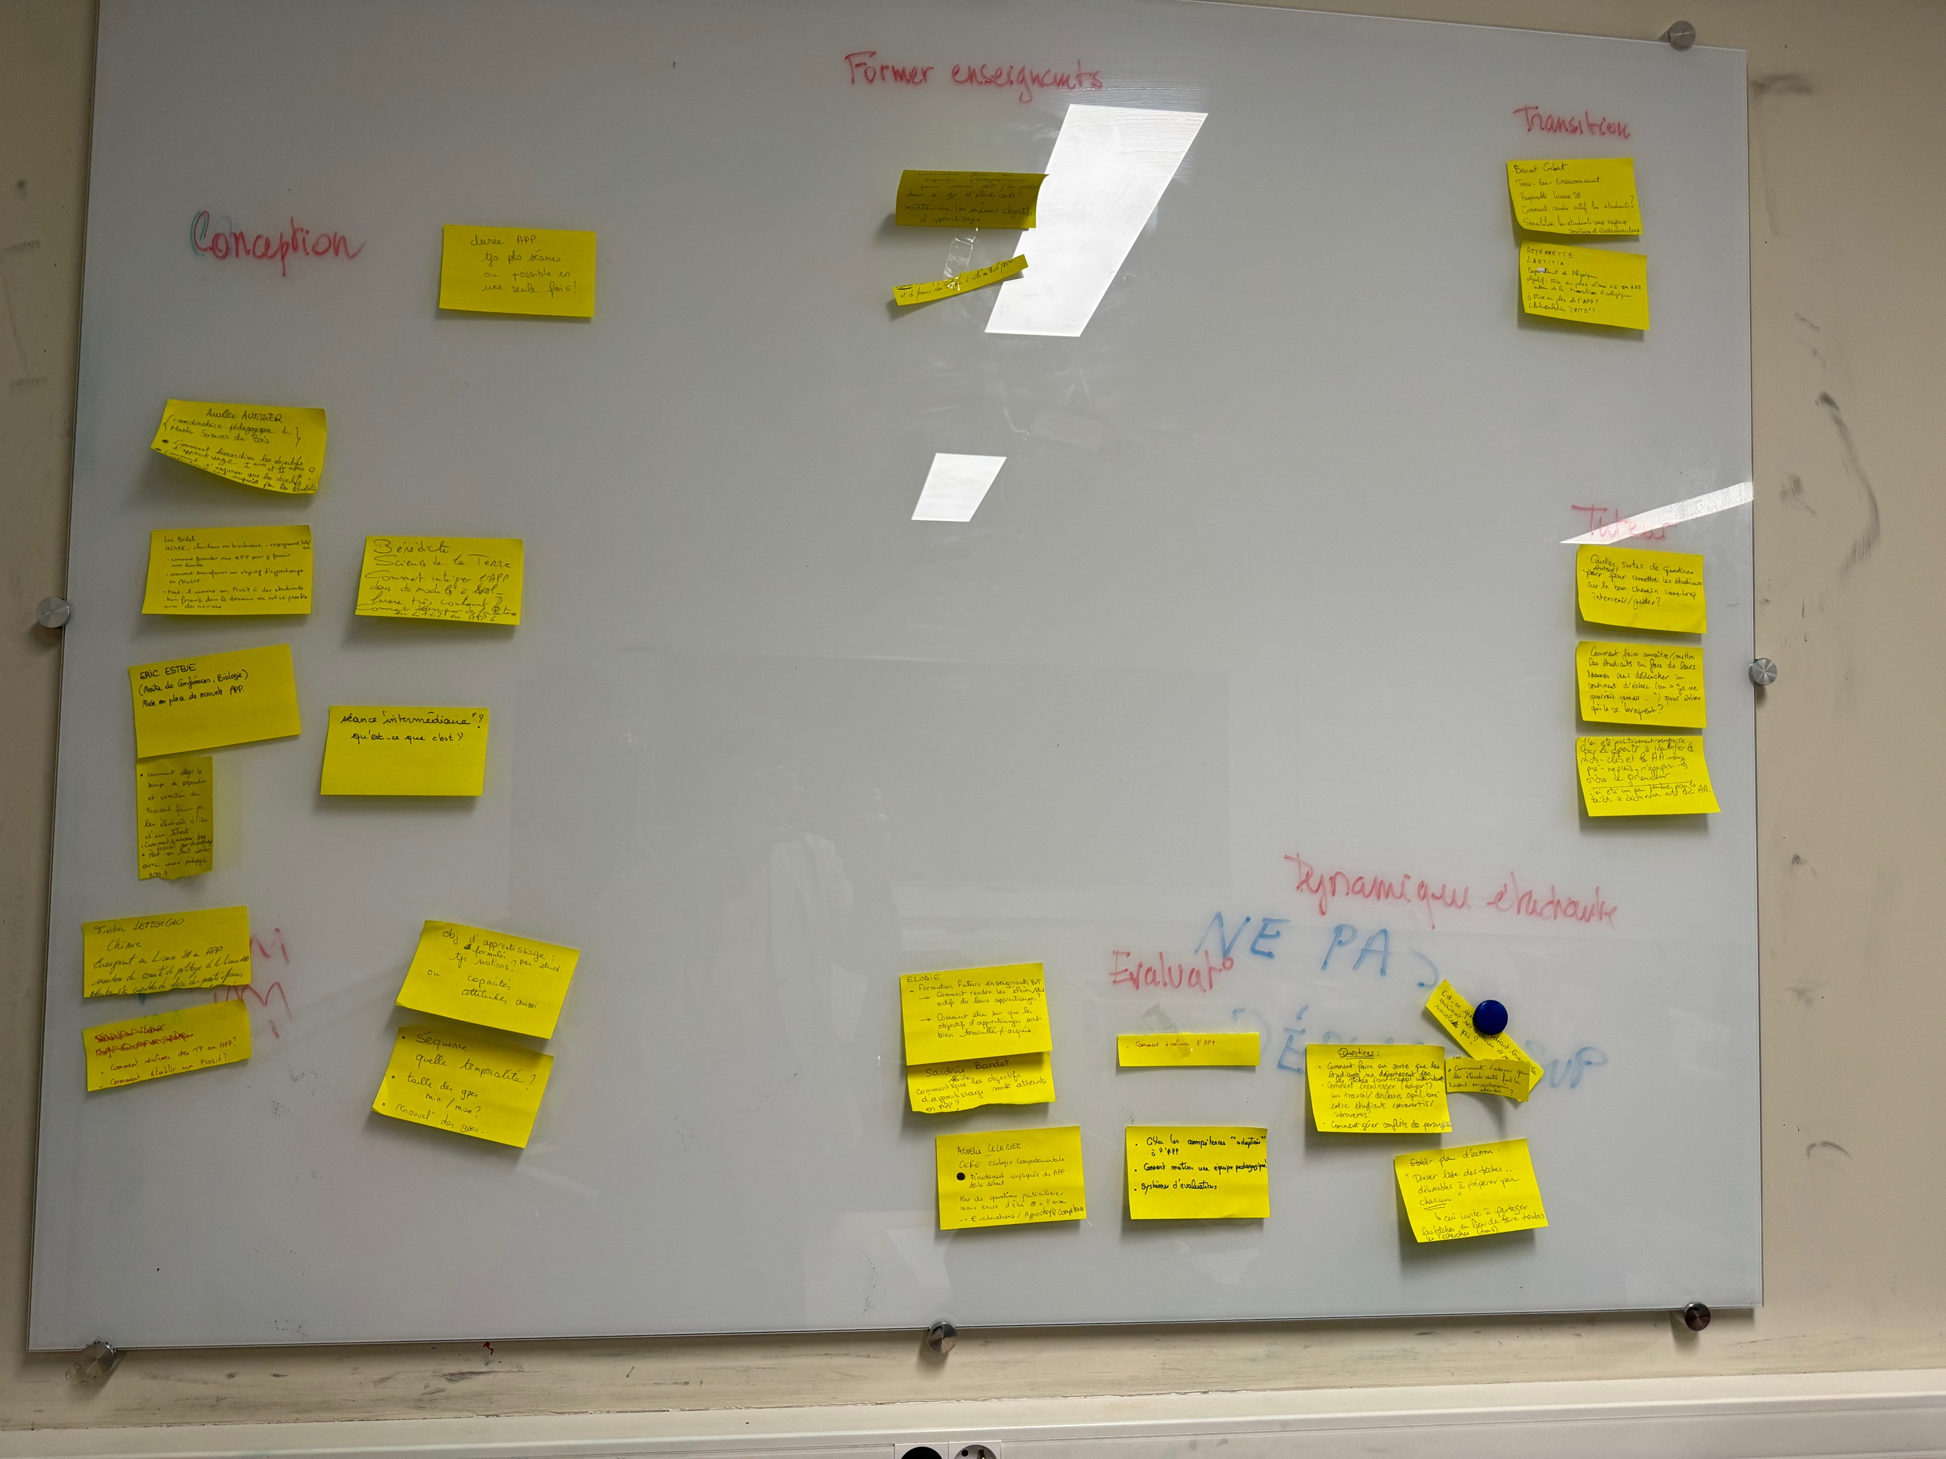
Questions en suspens …
…

Slide 77
La formation « Conception »
Conception
de dispositifs
…
mai
24 juin

Slide 78
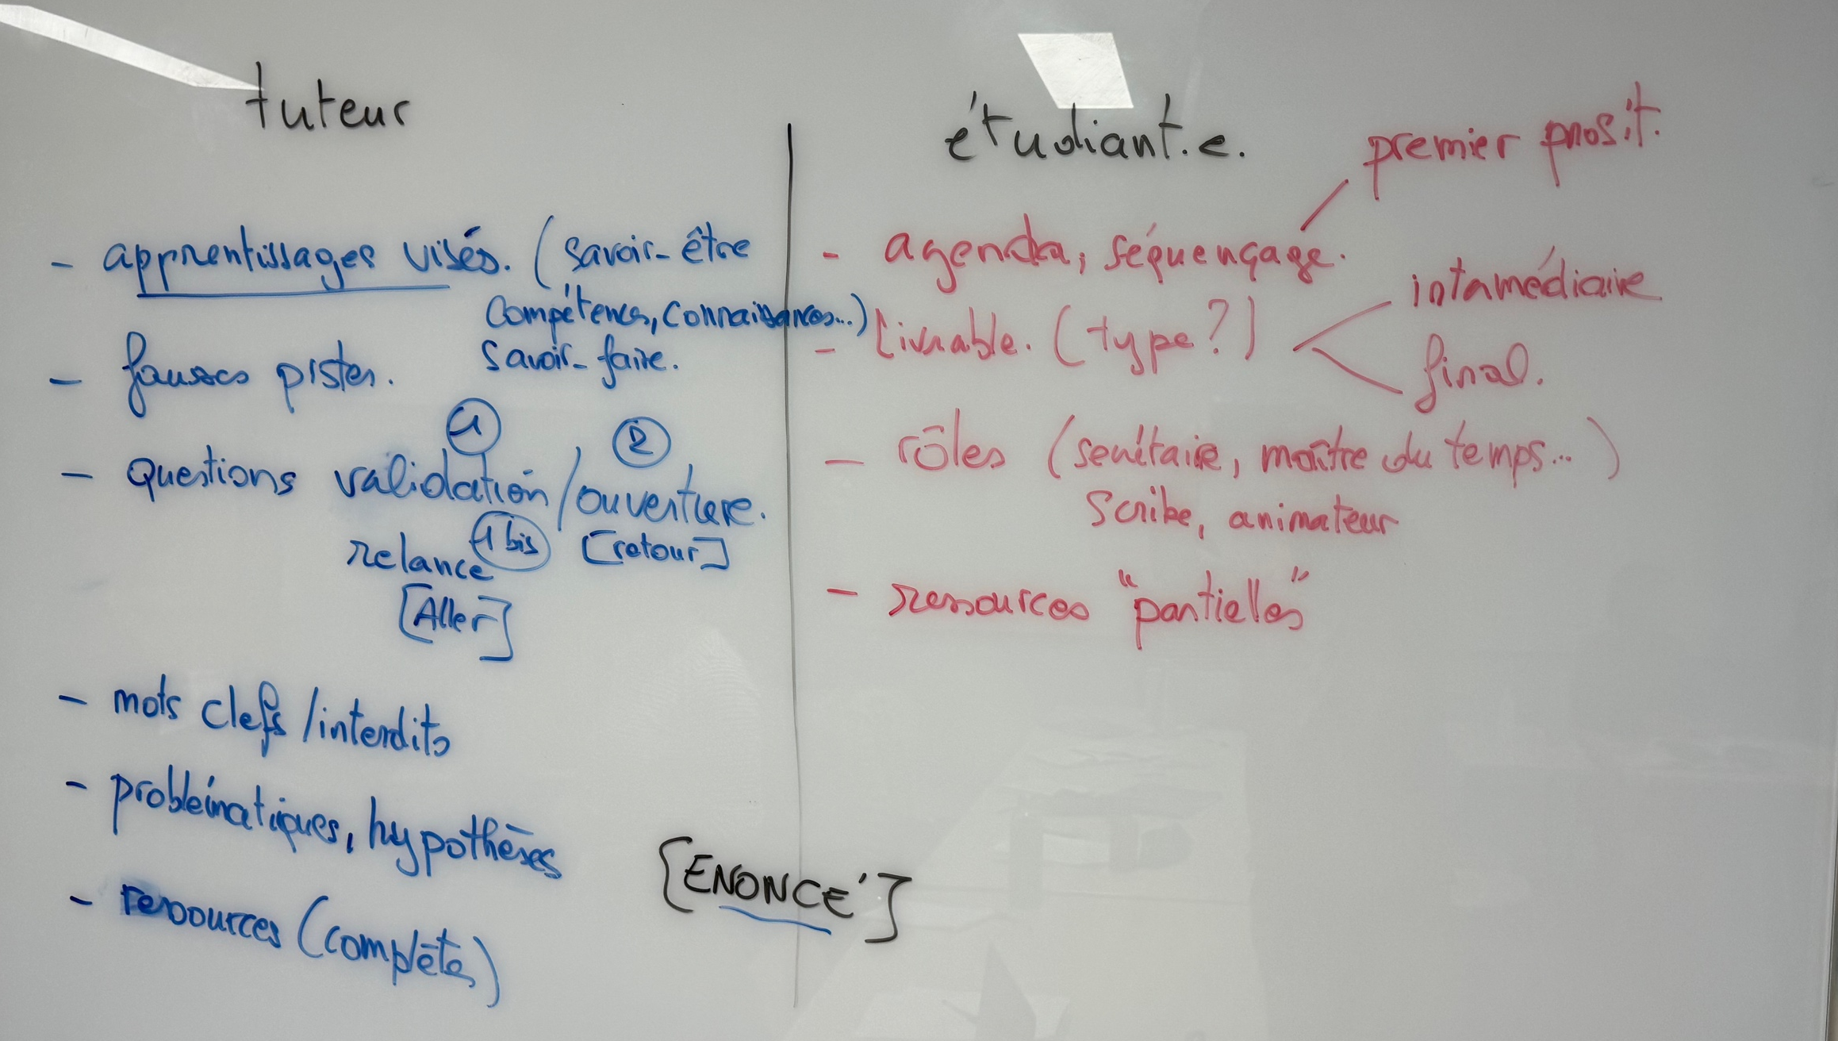
Que reste-t-il à faire ?
Le 24 juin, chaque groupe présentera le dossier de conception de son dispositif (quelques diapos):
  la cible : AAV, prérequis, place dans le programme
  Ecrire le livret tuteur-étudants (canevas sur Moodle)
  L’évaluation des acquis

Slide 79
Le 24 juin
Chaque groupe présente son dossier de conception en 5 slides max
Chaque groupe présente une difficulté rencontrée dans le travail de conception (difficulté pour laquelle le groupe n’a pas trouvé de piste satisfaisante)
Merci de déposer vos 5 slides et votre difficulté sur le Moodle avant le 21 juin à 12h

